Slide 1





Online kampányok létrehozása alternatív vagy valamivel szembeni narratívákhoz
Képzési szeminárium, a civil társadalom szerepvállalását ösztönző program

Slide 2
Célkitűzés
Ma a következőket fogják megtanulni:
hogyan működik az online kommunikáció,
hogyan használható a közösségi média,
hogyan alkalmazható a GAMMMA megközelítés
ahhoz, hogy
hatásosabbá tegyék az üzenetüket,
jobban be tudják vonni a célközönségüket.
Notes:
Bemutatjuk a GAMMMA modellt. Ezzel a megközelítéssel hatékony online kampánystratégiát dolgozhatnak ki az alternatív, illetve valamivel szembeni narratíváikhoz
Following the GAMMMA sections, participants can make use of a template to take notes during the day
The objective is to help empower CSOs to carry out effective campaigns and to shorten their learning curve by sharing experiences of earlier campaigns.

Slide 3
Munkavégzési alapelvek
Korlátozott elmélet – sok gyakorlat
Gyakorlás útján szerzett tanulás
Tanulás a sikerekből és a kudarcokból egyaránt
Tanulás egymástól
Önök már most is szakértők!
Notes:
A „szakemberektől szakembereknek” megközelítést fogjuk követni, mivel tisztában vagyunk azzal, hogy a civil társadalmi szervezetek ismerik a legjobban a saját környezetüket.
Az anyag tehát gyakorlati jellegű, és a benne foglaltakat könnyű megvalósítani.
A képzési anyag egyszerű módot kínál ahhoz, hogy a sikeres valamivel szembeni vagy alternatív narratívájú kampányuk megtervezését rendszerbe foglalják.
A sikereket éppúgy megosztjuk, mint a kudarcokat; a bevált gyakorlatok bemutatása mellett készítünk egy listát a kommunikációs és kampánybeli buktatókról is: egy listát olyan dolgokról, amelyekről tudjuk, hogy gyakran gondot okoznak

Slide 4

A civil társadalom szerepvállalását ösztönző program
Cél: a helyi civil társadalom támogatása az online erőszakos szélsőségek elleni küzdelemben
Elindítója az Európai Bizottság volt a 2. uniós internetes fórumon, 2016. december 8-án
Jelenlegi feladat: hálózatfejlesztési és képzési program az uniós országokban
Következő feladat: pályázati felhívások
Partnerek
Támogató
Notes:
A képzési szemináriumnak önmagában is van egy célja, mégpedig az, hogy bővítse az erőszakos szélsőségek ellen küzdő civil társadalmi szervezetek online kampányokkal kapcsolatos szakértelmét

Slide 5
Mai program
G Goal (Cél)
A Audience (Hallgatóság)
09.00 Üdvözlés
09.30 Tapasztalatok és várakozások
11.00 Hogyan működik az online kommunikáció?
12.45 Ebéd
13.30 Az online stratégia kidolgozása
15.30 Online készségek, eszközök, tippek és trükkök
16.30 Gyors találkozó és összefoglaló
M Message (Üzenet)
M Messenger (Átadó)
M Media (Média)
A Action (Cselekvés)
Notes:
A program témakörök szerint
Az alapok meghatározása
A GAMMMA megközelítés
Erőszakos szélsőséges vagy terrorista üzenetek
Online valamivel szembeni vagy alternatív narratívák
Hogyan dolgozzák ki a valamivel szembeni vagy alternatív online stratégiájukat?
Online kampányok lebonyolítása
Kommunikációs stratégiák
Az offline és az online szerepvállalás összekapcsolása
Mi a cél?
Ki a célközönség?
Mi az üzenet?
Ki adja át az üzenetet?
Három kampánysablon
Hogyan működik az online kommunikáció?
A stratégiától a megvalósításig
Online = dinamikus párbeszéd
Hogyan tudnak változást kiváltani mások viselkedésében?
A közösségi média három nagy platformja
Helyes úton járnak?
Online gyűlöletbeszéd: mit lehet tenni?
Eszközök, kézikönyvek és képzési anyagok
Kapacitásépítés
A kapacitásépítéstől a cselekvési felhívásig
SWOT-elemzés
Együttműködés a civil társadalmi szervezetekkel és a marketingügynökségekkel

Slide 6
Tapasztalatok megosztása
Alkossanak párokat, és beszéljék meg egymással a következőket:
  – tapasztalataikat a célközönségükkel folytatott kommunikációról
  – a valamivel szembeni vagy alternatív narratívájuk átadásával kapcsolatos kihívásokat
  – az online kampányok lebonyolításával kapcsolatos igényeiket
  Mutassák be egymást a csoportnak
Notes:
10;
Introduction of participants to each other
Note. Questions are the same as those in the registration form

Slide 7
Az elvárások megosztása egymással
A teljes csoportban
  Mit szeretnének a szeminárium során megtanulni?
  Mit szeretnének megosztani?
  Gyűjtse össze lefordított lapokon
Notes:
List all wishes, needs, demands and ideas, experience, expectations on flipover or whiteboard

Slide 8
Tényleg szükséges a civil társadalmi szervezetek online és aktív jelenléte?

Slide 9

„A Facebookra naponta
1 milliárd fényképet töltenek fel”
Notes:
Kérdés a résztvevők számára: hány ismerősük van a Facebookon? Naponta hányszor tesznek valamit közzé a Facebookon? És összesen hányszor nyomják meg a „Tetszik” gombot az ismerőseik által közzétett tartalmak esetén?
Megközelítés: az internet mint az interakció és a kommunikáció eszköze – az információk puszta elküldése helyett
A Facebook szlogenje: „Ne add fel könnyen”

Slide 10

„A tinédzserek és az ezredforduló körül született generáció 70%-a gondolja úgy, hogy a Youtube-on tartalmat létrehozók alakítják a kultúrát és az életüket”
Notes:
Kérdés a résztvevők számára: hány YouTube-csatornára vannak feliratkozva? Leginkább milyen típusú filmeket néznek?
A YouTube a második legnagyobb közösségimédia-platform a világon. Ezért sokan idejönnek, amikor szélsőséges tartalmakat keresnek.
Ha van Önök között olyan, aki oktatási intézményt képvisel: hogyan találják meg az egyensúlyt a szórakoztató és az oktatási célú, komoly hangvétel között? A YouTube-tartalmak meghatározó része képzési anyag. Pl. az „Animate” (aktiváló) sorozat – hogyan lehet minden egyes gyermeknek segíteni abban, hogy valóra váltsa a benne rejlő teljes potenciált?
Amikor egy olyan stratégián dolgoznak, melynek célja az ilyen, veszélyeztetett csoportokkal való kommunikáció, hasznos lehet, ha a YouTube platformján is jelen vannak.
A jól kidolgozott tartalommal elérhetik azt, hogy a célközönségük az üzenetüket még jobban felerősítse , és másoknak továbbadja.
YouTube videót NEM nehéz létrehozni. Az okostelefonjával vagy a táblagépével bárki meg tudja tenni.
Sokféle alkalmazás érhető el a közzétenni kívánt munka rögzítéséhez, szerkesztéséhez és stilizálásához.
A legtöbb dolog egyszerűen egy mobileszközről is elvégezhető.
Az elkészített anyag egyszerűsége és egyfajta amatőr jellege csak még tovább növeli annak hitelességét.
Nem baj, ha a videót megtekintők látják, hogy Önök nem hivatásos filmkészítők – ez egyenesen előny.
Mindez még hangsúlyosabbá teszi az üzenetük hitelességét, és a videót sokkal személyesebbé teszi.
A YouTube-on a „személyes” jelleg a siker kulcsa. Olyan emberekkel kezdenek társalgásba, akik érdeklődnek Önök iránt, és akik azt remélik, hogy Önök is érdeklődnek irántuk azzal, hogy megmutatják nekik magukat.

Slide 11
„Nyilvános műsorszórási hírszolgálat”
Az emberek 40%-a „hallgató”
Notes:
A Twitter „újra feltalálja” saját magát, és a platformját már hírcsatornának nevezi, a felhasználói által közzétett tweeteket pedig ezzel összhangban „híreknek”.
Ez hasznos szempont a kampányok lebonyolításához: miközben a Facebook a hallgatóságuknak megteremti a közösségi hátteret, a Twitteren megjelenő folyamatos hírfolyam felkeltheti az emberek érdeklődését az Önök munkája iránt.

Slide 12
Ismernek bármilyen olyan közösségi hálózatot (a legfőbb hármat leszámítva), amely segíthet a gyűlölet/erőszak/terrorizmus megállításában?
„Az Instagram lehet ilyen, fényképek a terrorizmusról – nemcsak a rossz oldalról, itt megjelenhet a magyarázata is, hogy miért csinálják azt, amit. Itt a tartalomhoz hosszú megjegyzések fűzhetők hozzá
A történetek felhasználhatók az emberekkel való kommunikáció során.”
16 éves lány
„A hírességek és a tisztelettel övezett emberek könnyen megoszthatják az üzeneteiket, és jókora hallgatóságot érhetnek el nagyon rövid időn belül.”
17 éves fiú
„Nem hiszem, hogy a közösségi hálózatok önmagukban meg tudják akadályozni a gyűlöletet vagy a terrorizmust, de az e célból kampányoló emberek számára ez a platform mindenképpen megfelelő.”
17 éves fiú
„Azt gondolom, hogy a közösségi média alkalmas lehet a béke és a szeretet terjesztésére.”
18 éves lány
Notes:
Luke Newbold kutatása alapján

Slide 13
Az online kommunikáció lehet a beavatkozás eszköze?
Notes:
A jó tartalomtervezők másolnak, a nagyszerűek lopnak – ez jól ismert anekdota a kreatív iparágakban
Tudnak mondani egy olyan kampányt, amely inspirálja Önöket?

Slide 14
A szélsőséges csoportok használják az online médiát
Eltérő erőszakos szélsőséges ideológiák…
hasonló kommunikációs megközelítések
Vonzó + kényszerítő tényezők
Érzelmi vonzerő + racionális érvek
Fej (racionalitás) + szív (érzelem) + has (intuíció)
Notes:
Példák a kényszerítő tényezőkre
Rossz közérzetet táplálók – kirekesztés, erős igazságtalanság, megaláztatottság érzése, merev fekete-fehér gondolkodás, konspirációs elképzelések, áldozatnak érzés
Marginalizációt táplálók – hátrányos megkülönböztetés, korlátozott társadalmi mobilitás, rossz minőségű oktatás, munkanélküliség, bűnözés
Politikai narratívák – leginkább, hogy a „Nyugat háborúban áll az iszlámmal”. A fátyol tilalma, a képregényekkel kapcsolatos krízisek, iszlamofóbia is
Ideológiai és vallási legitimitás hangsúlyozása – apokaliptikus próféciák, a dzsihád erőszakos értelmezése, annak hangoztatása, hogy az iszlám ostrom alatt áll, valamint az umma (muszlim közösség) megvédésének a célja, abból a megfontolásból, hogy a nyugati társadalmak erkölcstelen világi berendezkedésűek
Kulturális és identitásbeli kríziseket táplálók – kulturális marginalizáció; az otthonhoz vagy a szülők társadalmához való tartozás hiánya; vallásos szolidaritás megerősítése a muszlimok között szerte a világon

Slide 15



Mely közösségimédia-platformokat...
...ismerik? (és melyikeket nem)
  …használják személyes vagy szakmai célból?
  … használja a célközönségük?
Milyen betörési pontokat, lehetőségeket és fenyegetéseket látnak?
Notes:
Milyen alkalmazások vannak a telefonjaikon? És milyen alkalmazások vannak a gyermekeik telefonján?
Tapasztalatok megosztása. Lehet párban, kis csoportokban vagy a teljes hallgatóság előtt.
Sorolják fel a platformok neveit; rendezzék ezeket kategóriákba: Önök által használtak, a célközönségük által használtak.
Használják fel a következő oldalon látható képet.
Beszéljék meg a különbségeket abban, ahogy a résztvevők a használják a közösségi médiát, és ahogy a célközönségeik használják azt.
A teljes hallgatóság előtt értelmezzék ezeknek az eltéréseknek a jelentését.
20 perc

Slide 16
Közösségi média,
amit a célközönségük használ
Közösségi média,
amit Önök használnak
Találkoznak itt?
Notes:
Tapasztalatok megosztása: lehet párban, kis csoportokban vagy a teljes hallgatóság előtt.
Sorolják fel a platformok neveit; rendezzék ezeket kategóriákba: Önök által használtak, a célközönségük által használtak.
Használják fel a következő oldalon látható képet.
Beszéljék meg a különbségeket abban, ahogy a résztvevők a használják a közösségi médiát, és ahogy a célközönségeik használják azt.
Értelmezzék, hogy ezek az eltérések mit jelentenek.

Slide 17

Mit tudunk ezekről...

Slide 18
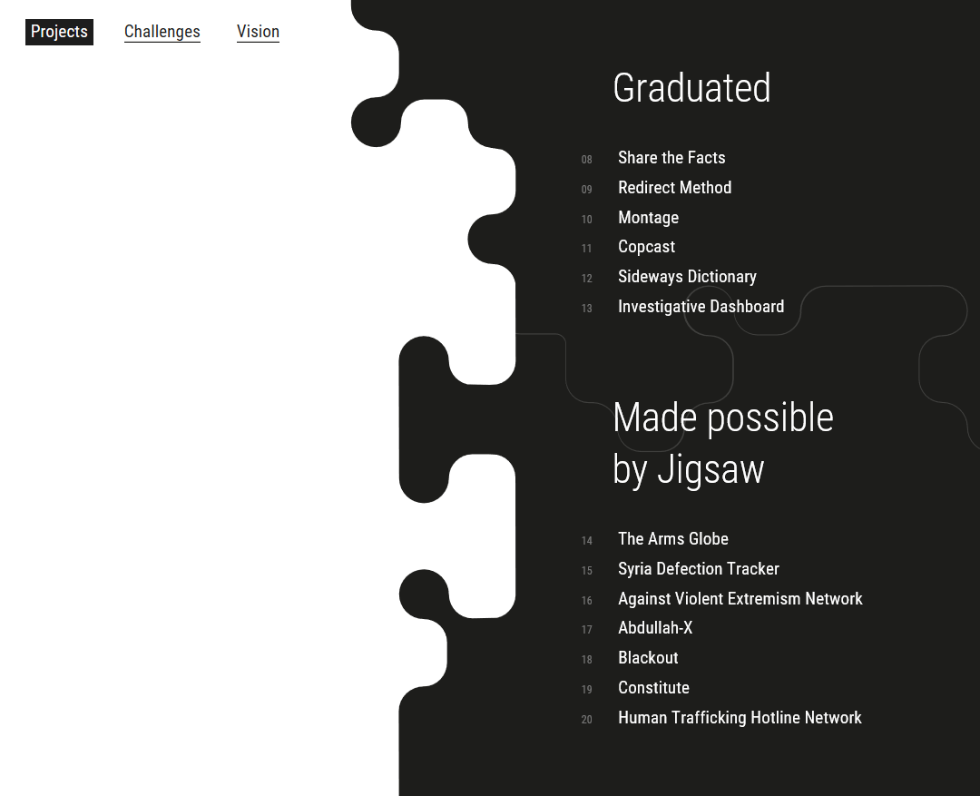
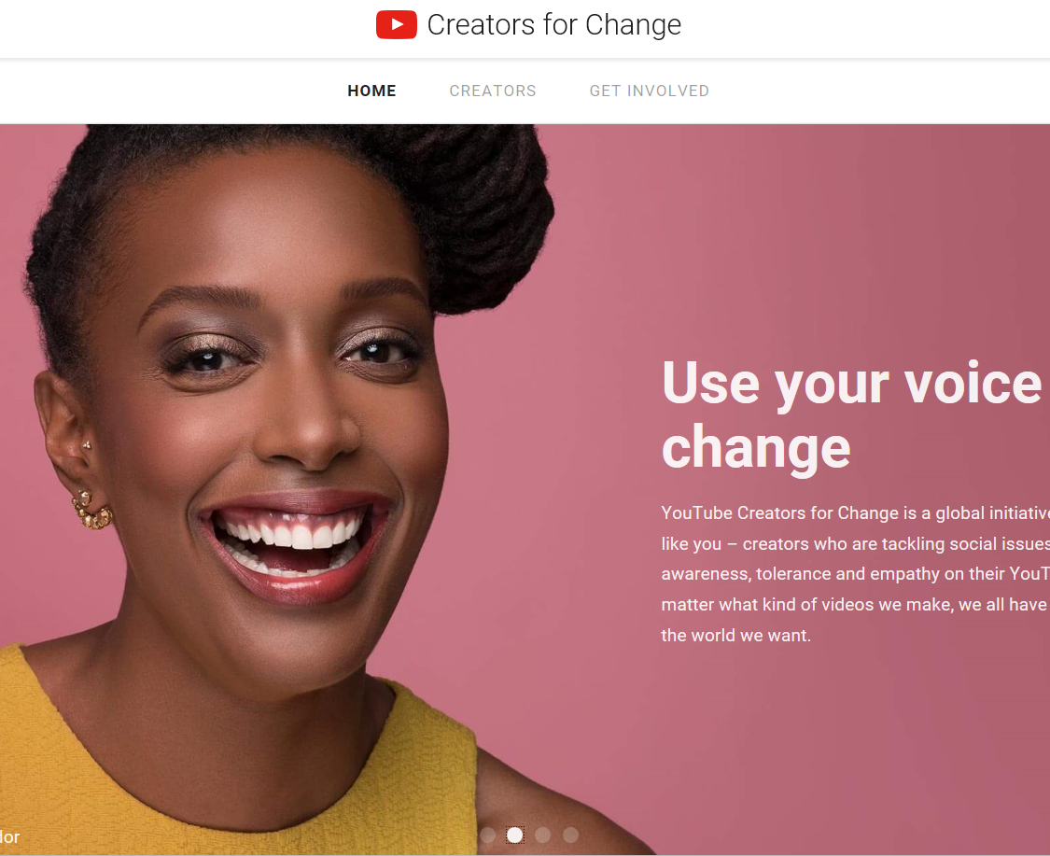
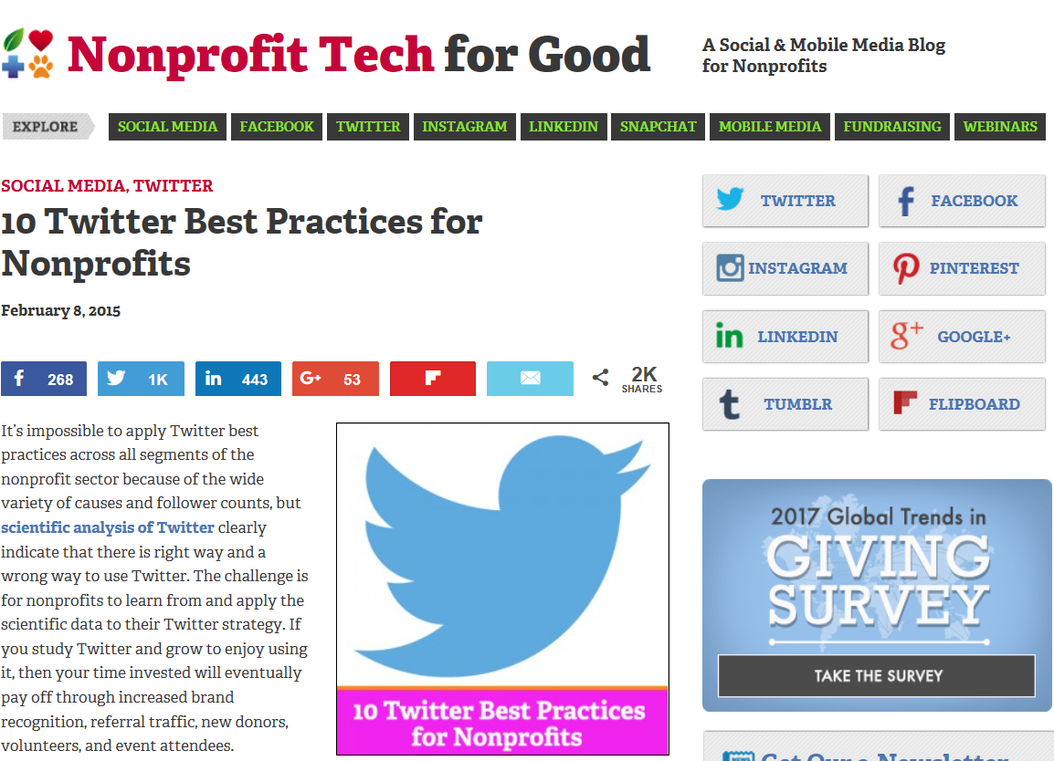
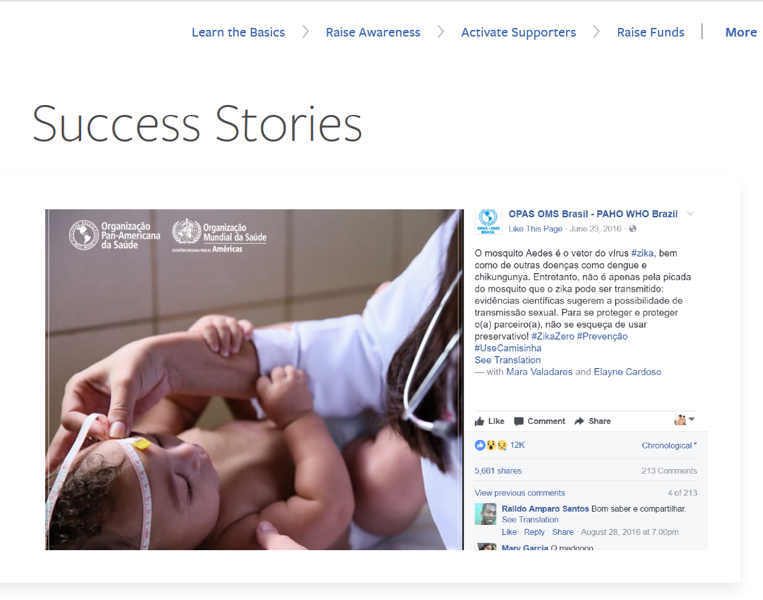
Kezdjék el felfedezni őket!
jigsaw.google.com/projects/
youtube.com/intl/en/yt/creators-for-change/
nonprofits.fb.com/success-stories/
nptechforgood.com/2015/02/08/10-twitter-best-practices-for-nonprofits/
Notes:
Gyakorlat
Alkossanak kisebb csoportokat
Minden csoport fedezze fel valamelyik webhelyet, és keressen inspiráló példákat
Ezután számoljanak be a teljes hallgatóságnak arról, mit találtak
10 perc

Slide 19
Mit tudunk...
…a többiről?

Slide 20

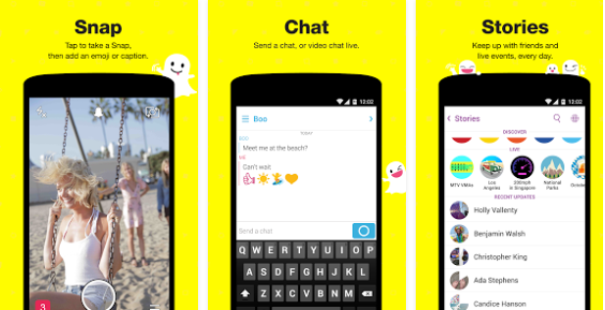
MI

Slide 21
KI
A felhasználók legnagyobb korcsoportját a 18 és 24 év közöttiek alkotják.
A felhasználók 60%-a 25 évesnél fiatalabb.
DE -> a Snapchatre regisztrálók több mint fele már 25 év feletti.
Több a női felhasználó, mint a férfi felhasználó.
A felhasználók jól megoszlanak Európa, Észak-Amerika, Ázsia és a Közel-Kelet között.

Slide 22
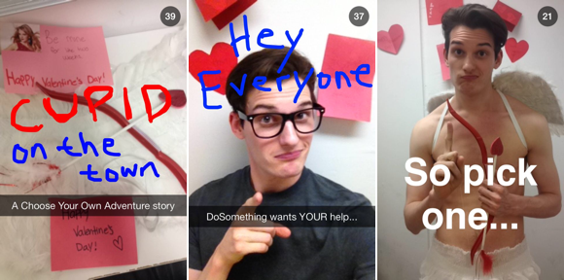
HOGYAN

Slide 23
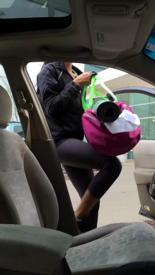


HOGYAN
2) Használjanak
SnapCode-okat
3) Szponzorált földrajzi
szűrők
Hozzanak létre Snap
reklámokat

Slide 24

HOGYAN

Slide 25

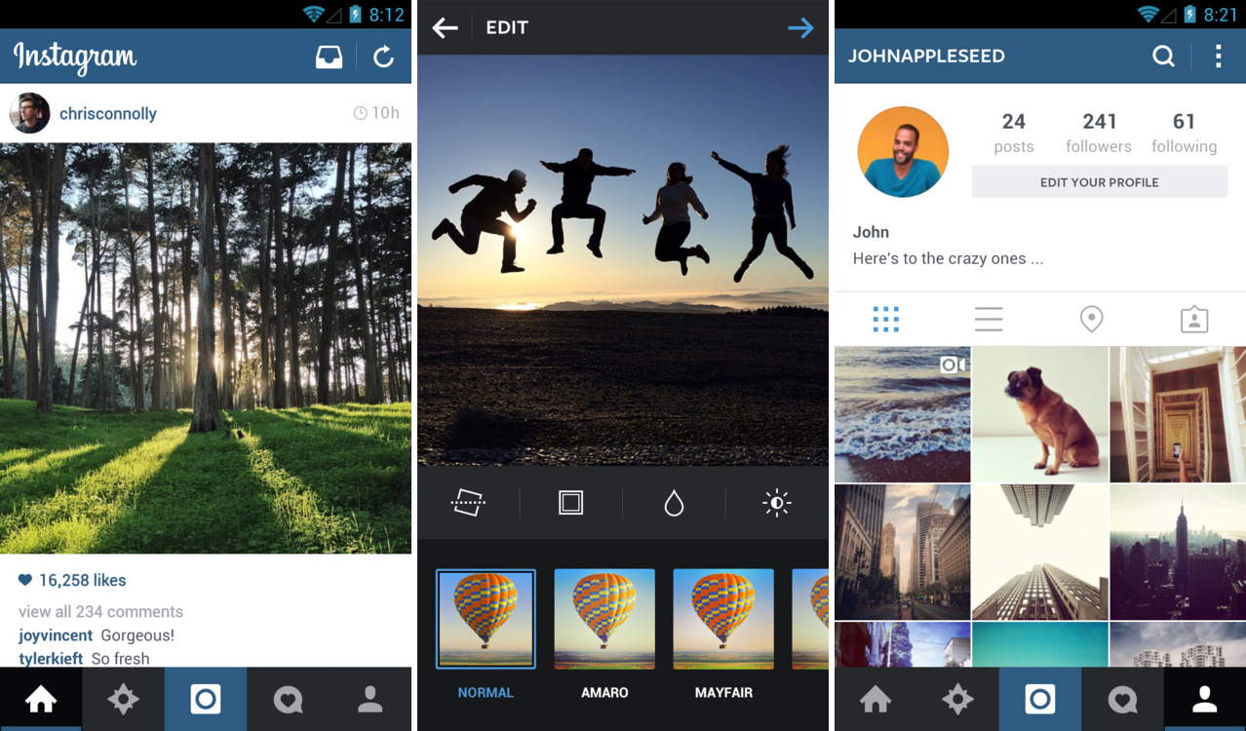
MIT

Slide 26
KI
Jóval több mint 500 millió felhasználó szerte a világon.
A felhasználók 60%-a minden egyes nap megnyitja az alkalmazást.
Több a női felhasználó, mint a férfi felhasználó.
Az Instagram felhasználóinak 90%-a 35 évnél fiatalabb.
A leginkább követett márka a National Geographic, 48,4 millió követővel.
A márkák 48,8%-a jelen van az Instagramon. A becslések szerint 2017-re ez 70,7%-ra emelkedik.

Slide 27

HOGYAN
Írjanak nagyszerű képaláírásokat.
Használjanak megfelelő Instagram-címkéket (hashtageket).
Kiváló minőségű tartalmakat tegyenek közzé.

Slide 28
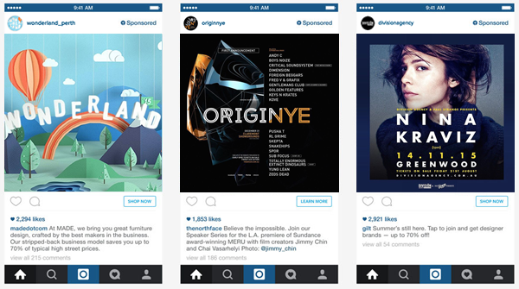
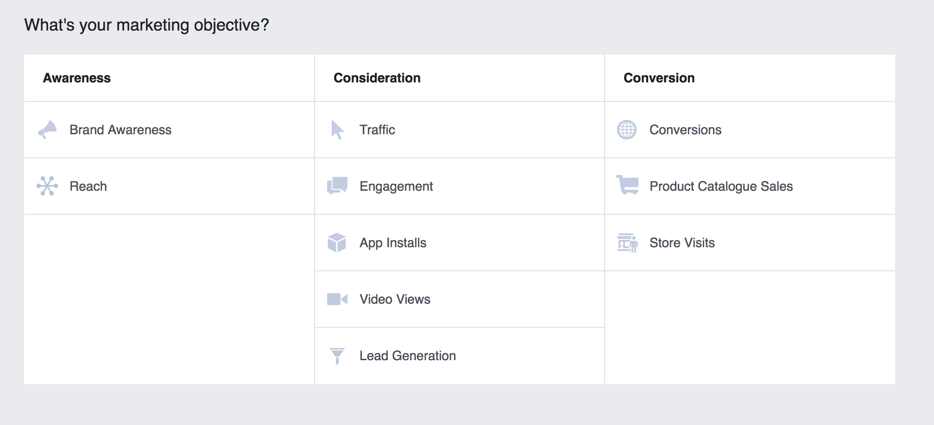
HOGYAN
1) Támogassanak egy közzétételt
2) Használják a Facebook marketingeszközeit

Slide 29

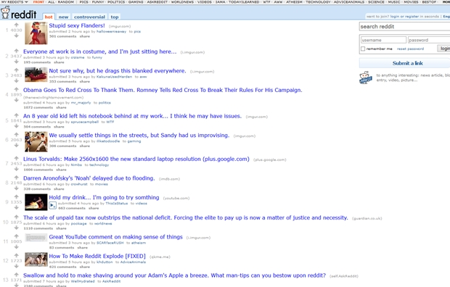

Slide 30

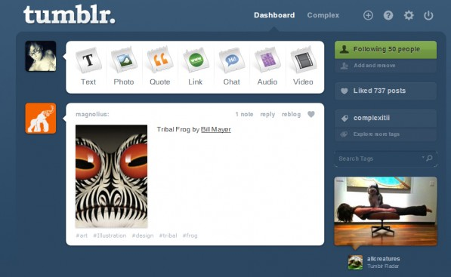
„A legjobb dolog a tumblrben, hogy az ember névtelen maradhat” – 19 éves férfi

Slide 31






NYÍLT HÁLÓZATOK

Slide 32




ZÁRT HÁLÓZATOK

Slide 33
Kávészünet
10.45 – 11.00

Slide 34
Hogyan működik az online kommunikáció?

Slide 35
Jobb ma egy veréb, mint holnap egy túzok
Tegyék a közzétételét társalkodóvá
Kötetlen, személyes és válaszra ösztönző
Legyen hiteles
Ügyeljenek a vizualitásra
Legyen egyszerű
Legyen időszerű
Notes:
Még több javaslat:
A kevesebb néha több
A kevesebb ellenvéleményt megfogalmazó közzétételnek nagyobb a hatása
A célzottabb közzétételeket jobban fogadják – naponta ne tegyenek közzé 1–3 közzétételnél többet
Időszerű = az üzenetüket, a közzétételüket, a használt vizuális jegyeket igazítsák a közösségük, a környezetük, illetve a szokványos média aktuális eseményeihez, jelenségeihez, tevékenységeihez
Válasszák külön a témájukhoz szervesen kapcsolódó hallgatóságot a fizetett hallgatóságtól (lásd a Facebook-reklámokat)
Kapcsolják a Facebookot az Instagramhoz

Slide 36
Mi működik jól a Twitteren?
Tényszerű tartalom, személyes nyelvezet.
Gondoljon arra, hogy mi érdekli a hallgatóságát.
Hétköznapi tartalom.
Tipp: biztosítsanak lehetőséget a kérdésekre és a válaszokra.
Ne várakozzanak, éljenek a jelenben.
Egyszerre célozzák meg a közönséget és a pillanatot.
A hitelesség idővel épül fel. Legyenek őszinték és következetesek.
Notes:
Question to participants: send out at tweet at – and check retweets in next break
„Az online felületeken a szélsőségeseknek nagy a hangjuk, de kevesen vannak – a civil társadalom már hallatja a hangját” > #RANCSEP #EUINTERNETFORUM
Használják ki a pozitív hozzáállásban rejlő erőt.
A legfontosabb, hogy a megfelelő pillanatban ott legyenek. Reagáljanak közvetlenül az aktuális eseményekre, vagy olyan eseményekre, amelyeket saját maguk szerveznek.
A Facebookkal szemben a Twitteren a közzétételek száma nem korlátozott a gyorsan megújuló üzenőfal miatt.
Ez egyúttal lehetővé teszi a tweetek, valamint a más platformokon közzétett üzenetek újrafelhasználását is.
Kísérletezhetnek továbbá azzal, hogy közzétesznek egy tweetet, és megnézik, milyen reakciók érkeznek rá.
Lehetőségek a kérdésekre és a válaszokra: pl. a következő órában online leszünk, és boldogan válaszolunk a kérdéseitekre
Példa a személyes nyelvezetre: Met office és Innocent Drinks
Példa a pillanat kihasználásra: a Britain Tourist iroda tweetjei

Slide 37
Formátum
Nem fontos, hogy az anyag televízióminőségű legyen.
A YouTube a filmkészítést és a filmnézést minden korábbinál elérhetőbbé teszi.
Notes:
Kérdés a résztvevők számára: hány YouTube-csatornára vannak feliratkozva? Leginkább milyen típusú filmeket néznek?
A YouTube a második legnagyobb közösségimédia-platform a világon. Ezért sokan ide jönnek, amikor szélsőséges tartalmakat keresnek.
Ha van Önök között olyan, aki oktatási intézményt képvisel: hogyan találják meg az egyensúlyt a szórakoztató és az oktatási célú, komoly hangvétel között? A YouTube-tartalmak meghatározó része képzési anyag. Pl. az „Animate” (aktiváló) sorozat – hogyan lehet minden egyes gyermeknek segíteni abban, hogy valóra váltsa a benne rejlő teljes potenciált?
Amikor egy olyan stratégián dolgoznak, melynek célja az ilyen, veszélyeztetett csoportokkal való kommunikáció, hasznos lehet, ha a YouTube platformján is jelen vannak.
A jól kidolgozott tartalommal elérhetik azt, hogy a célközönségük az üzenetüket még jobban felerősítse , és másoknak továbbadja.
YouTube videót NEM nehéz létrehozni. Az okostelefonjával vagy a táblagépével bárki meg tudja tenni.
Sokféle alkalmazás érhető el a közzétenni kívánt munka rögzítéséhez, szerkesztéséhez és stilizálásához.
A legtöbb dolog egyszerűen egy mobileszközről is elvégezhető.
Az elkészített anyag egyszerűsége és egyfajta amatőr jellege csak még tovább növeli annak hitelességét.
Nem baj, ha a videót megtekintők látják, hogy Önök nem hivatásos filmkészítők – ez egyenesen előny.
Mindez még hangsúlyosabbá teszi az üzenetük hitelességét, és a videót sokkal személyesebbé teszi.
A YouTube-on a „személyes” jelleg a siker kulcsa. Olyan emberekkel kezdenek társalgásba, akik érdeklődnek Önök iránt, és akik azt remélik, hogy Önök is érdeklődnek irántuk azzal, hogy megmutatja nekik magát.

Slide 38
Online = dinamikus párbeszéd
Nem egy egyszeri marketinges feladat
Nem monológ
Nem tanítás vagy ítélkezés
Nem küldő > fogadó
Nem nagy tömegnek, névtelenül
Nem ismeretlen közegben történik
Megszakítás nélküli üzenetfolyam
Párbeszéd
Nyitott a válaszra
Hálózati kommunikáció
Személyes, egyéni
A közösség felerősítő hatása, buborékhatás

Slide 39
Gyakorlat
Alkossanak 3 fős csoportokat
Keressenek egy jó példát az interneten a dinamikus párbeszédre
Ezen a példán keresztül vitassák meg a működtetési alapelveket
15 perc

Slide 40
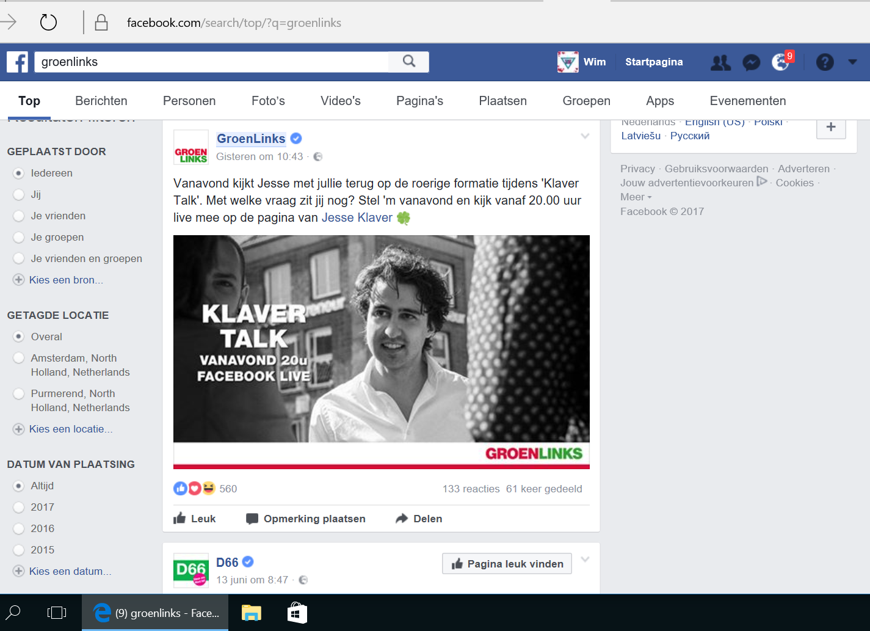
Notes:
Példák az online párbeszédre
Mutassa be ezeket a példákat, miután a résztvevők már végeztek a saját keresésükkel.
Jesse és Alexander mindketten megjelentek a Facebookos hírfolyamon, miután Hollandiában a koalíciós tárgyalások kudarcba fulladtak.
Jesse olyanokat mondott, hogy „velem”, „együtt”, „tegyetek fel kérdéseket”. Alexander azt mondta, hogy csalódott, és megmagyarázta, hogy miért.

Slide 41
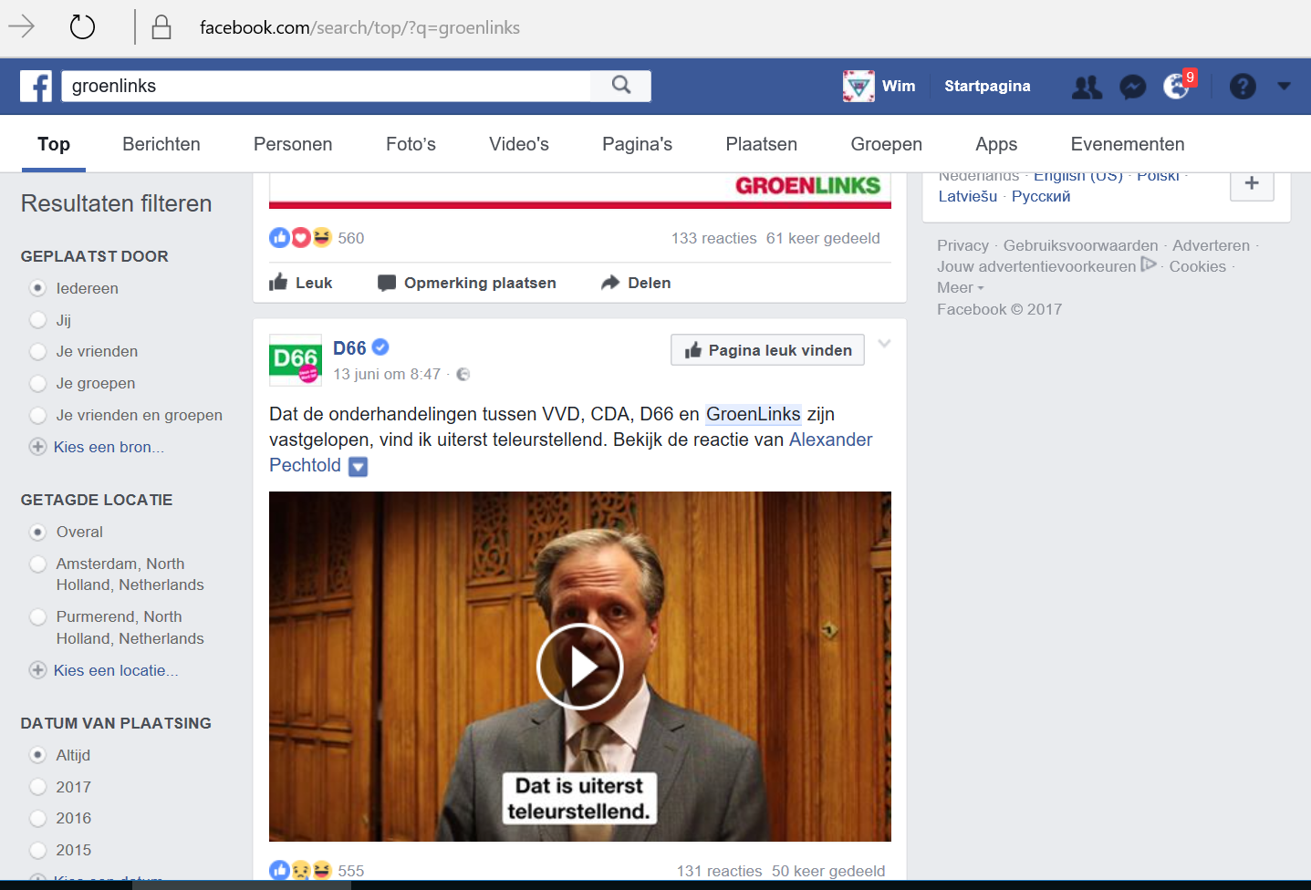

Slide 42
Példák a közösségi médiában a társadalmi kérdésekkel kapcsolatos kampányokra
„Sokat érhetünk el azzal, ha mi is felhasználjuk,
a saját témánkhoz adaptáljuk, és alapként használjuk fel
mások sikeres kampányait.”

Slide 43
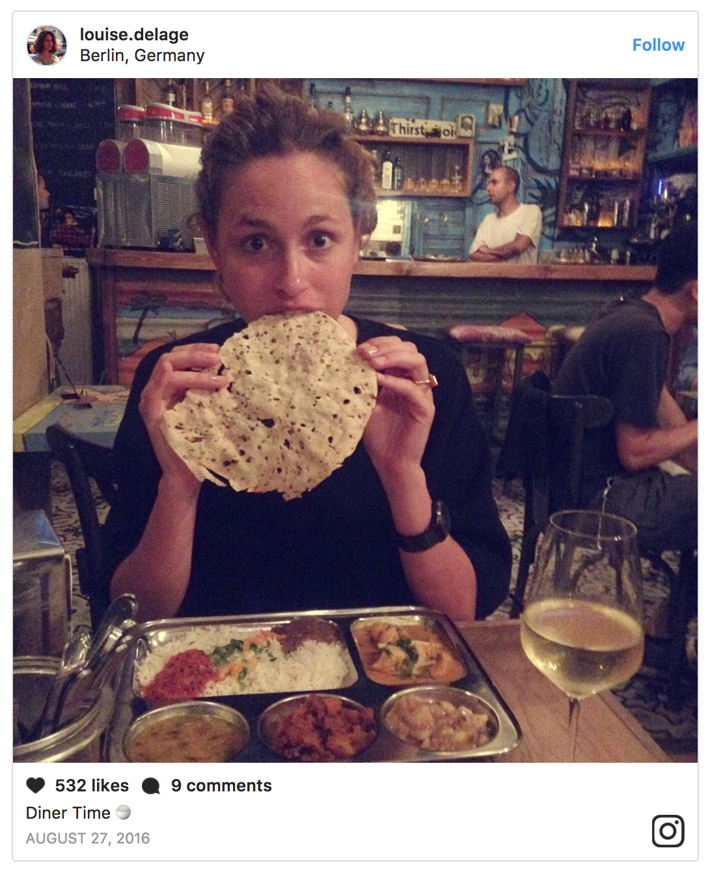

Slide 44
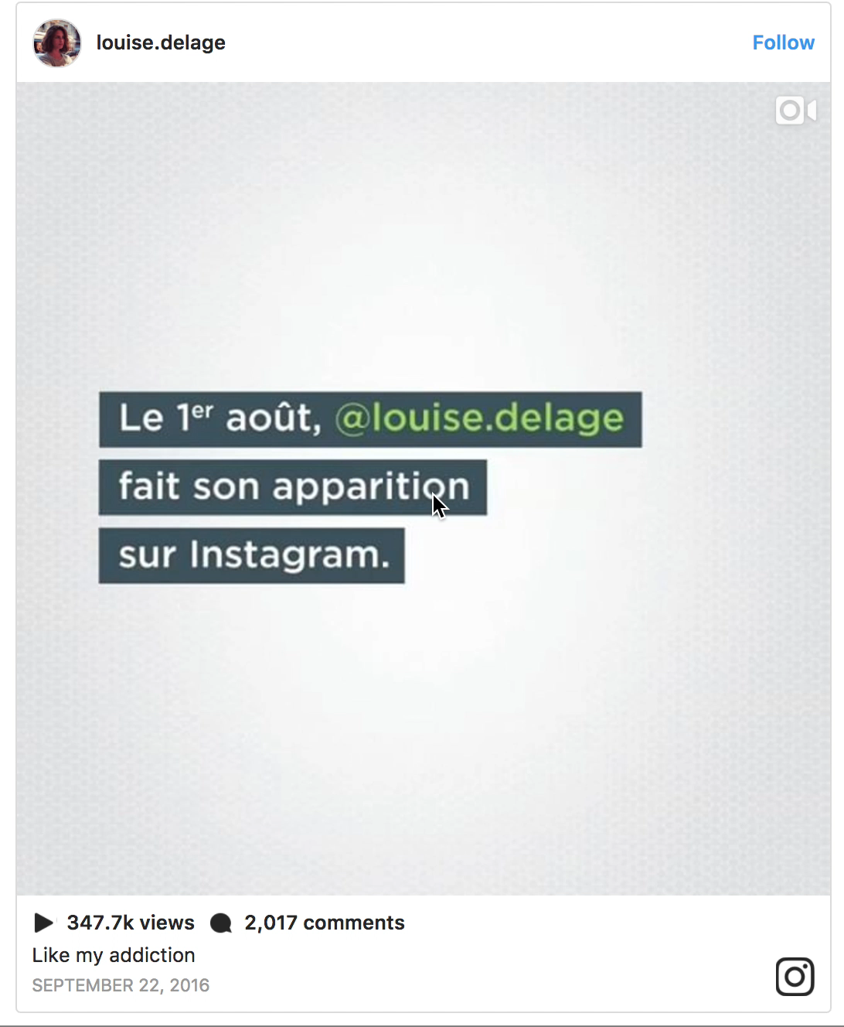

Slide 45

Notes:
#notanotherbrother
https://youtu.be/IjIQ0ctzyZE
A hivatkozás egy YouTube-videóra vezet, melynek időtartama 1:41 perc
Als het goed is doet de link in de slide het, door hierop te klikken.

Slide 46
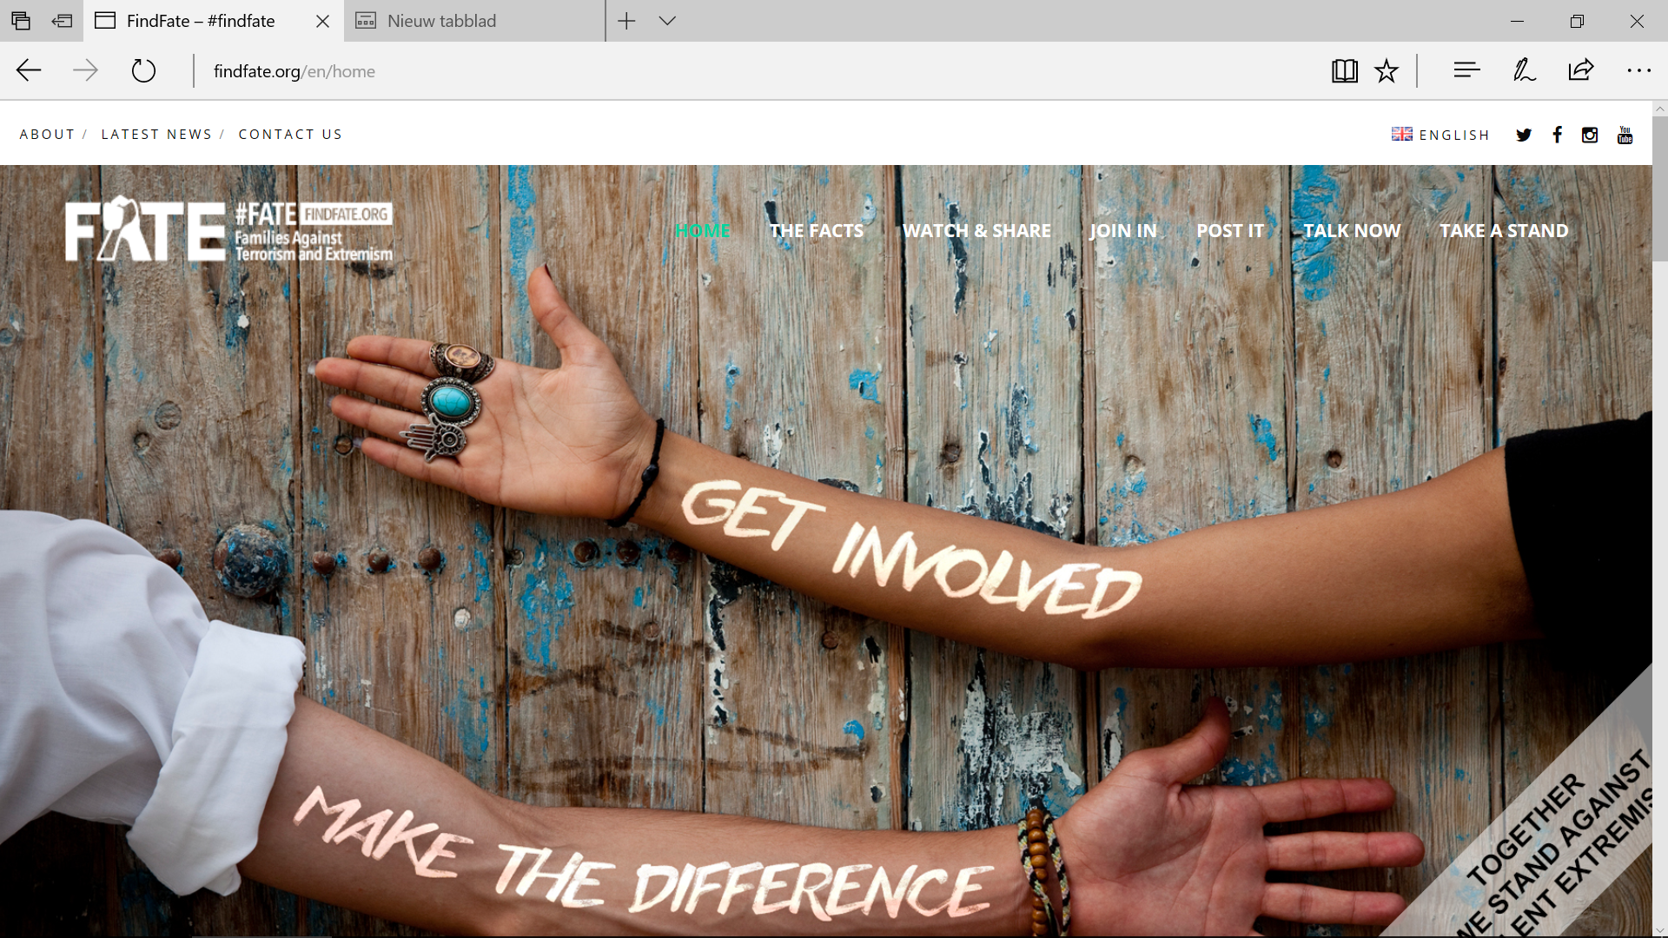
Notes:
Voorbeeld van campagne gericht op support aan ouders, omgeving

Slide 47

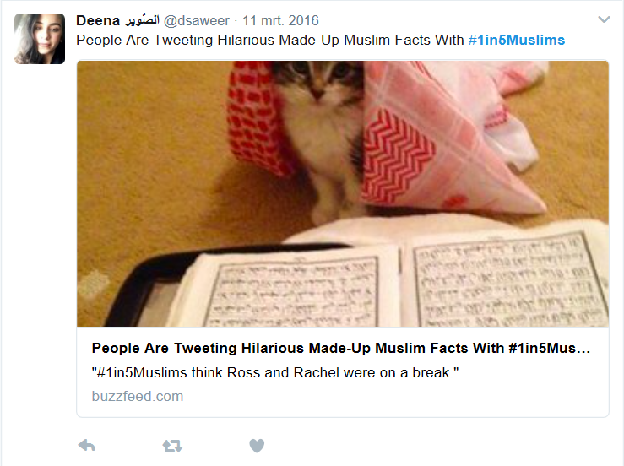

Slide 48
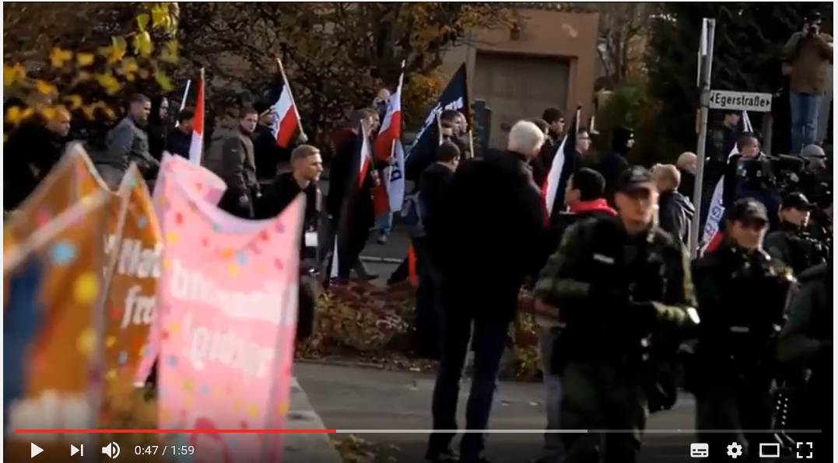
Notes:
https://www.youtube.com/watch?v=6aY2ILXeN64
Nácik a nácik ellen – a wunsiedeli „Ki Németországból” kampány [angolul]
Nácik a nácik ellen
A neonácik tiltakozó felvonulása során minden egyes lépésükkel a saját céljaikkal szembeni fellépést finanszírozták, többek között bevándorlást támogató jótékonysági szervezetek jóvoltából.
Videó: https://www.youtube.com/watch?v=KvjIYl_Nlao
Webhely: http://www.exit-deutschland.de/english/

Slide 49
Ebédszünet
12.45 – 13.30

Slide 50
Az online stratégia kidolgozása

Slide 51
Kommunikációs stratégiák
Mindennapos
Kampányolás
Reakció
Notes:
A mindennapos kommunikáció
Erőfeszítések arra, hogy a célközönség megismerje szervezetüket és tevékenységeiket.
Rendszeres információk, például a tevékenységek időrendjéről.
A saját érdeklődési területük szempontjából fontos tények és adatok megosztása.
Jelentések és sajtókiadványok, amelyek tájékoztatják a szélesebb nagyközönséget a tevékenységeikről és az eredményeikről.
Éves jelentések stb.
A reagáló kommunikáció elemei
Sajtóközlemények, találkozók, közzétételek, tweetek stb., amelyek (közvetlenül) követnek bizonyos külső eseményeket, pl. egy terrortámadást, egy politikus által tett provokatív nyilatkozatot, a városi tanács döntését stb.
A cél a saját álláspontjuk világossá tétele, illetve, hogy bevonjanak másokat abba, hogy megosszák nézeteiket az eseményről, vagy vitázzanak az esemény hatásairól, például hogy a célközönségükről alkotott képet aláássák a szélesebb közvélemény előtt.
Ez lehet egy szélesebb kampány része, de lehet egy egyszeri közlés is.
Kampányok lebonyolítása
Egy kampány a beavatkozások, erőfeszítések, megoldási módok és üzenetek egybefüggő és következetes összessége egy adott időtartamon keresztül egy olyan világos üzenettel, amelyet a saját munkatársaik és önkénteseik, valamint a célközönségük és/vagy a szélesebb közvélemény is képes felismerni. A célkitűzést cselekvésre való felhívás foglalhatja keretbe. Önök azt akarják, hogy az emberek elkezdjenek (vagy abbahagyjanak) valamit. Pl. megvegyenek egy autót, szavazzanak egy jelöltre, jelentkezzenek egy iskolába, vagy feliratkozzanak egy hírlevélre. Egy kampánynak mindig valamilyen meghatározott célközönsége van. Egy jó kampányban az összes erőfeszítést erre a célcsoportra kell irányítani, nem a külső felekre. Ügyeljenek azonban arra, hogy a kampányuk milyen reakciót válthat ki a célcsoportjuktól eltérő csoportokból. Előfordulhat, hogy ezeket a reakciókat nem hagyhatják figyelmen kívül, mivel befolyásolhatják a stratégiájukat.

Slide 52
Hat alapvető kérdés
G Goal (Cél)
A Audience (Hallgatóság)
Mi a cél?
Ki a célközönség?
Mi az üzenet?
Ki adja át az üzenetet?
Milyen médiát használnak?
Milyen cselekvésre hívnak fel?
M Message (Üzenet)
M Messenger (Átadó)
M Media (Média)
A Action (Cselekvés)
Notes:
Ezeknek a kérdéseknek a megválaszolása alapjaiban körvonalazza a kampánystratégiát.
Ezek a kérdések vezérfonalat adnak abban, hogy hogyan készítsenek el egy sikeres valamivel szembeni vagy alternatív narratívát megfogalmazó kampányt.

Slide 53
Felhívás cselekvésre
G Goal (Cél)
A Audience (Hallgatóság)
Kezdjék azzal, hogy mit akarnak elérni
Minden kampány az online-offline
szerepvállalás között egyensúlyoz
Minden kampány valamilyen viselkedésbeli
változás elérésre törekszik
M Message (Üzenet)
M Messenger (Üzenetátadó)
M Media (Média)
A Action (Cselekvés)
Notes:
Minden kampány középpontjában a cselekvésre felhívás áll. Önök azt akarják, hogy az emberek elkezdjenek (vagy abbahagyjanak) valamit.
Ha valaki nagyon dühös vagy felháborodott azon, hogy a szíriai síiták szunnitákat ölnek meg, vagy fél az érkező menekültek miatt, egy egyszerű „tévedésben vagy, változtasd meg a véleményed” üzenet nem éri el a kívánt hatást.
A cselekvésre felhívásnak ezt a dühöt/felindultságot valamilyen hasznos irányba kell terelnie, és meg kell mutatnia egy konkrét alternatív cselekvési lehetőséget azok számára, akiket el kívánnak érni.
Ezeknek a konkrét cselekvéseknek a kiváltása nem könnyű, de fontos ahhoz, hogy a kampányuk hatásos legyen.
A szerepvállalás gyakran online kezdődik, vagyis azzal, hogy az emberek valamit újratweetelnek a Twitteren, vagy kedvelnek valamit a Facebookon.
Néha ez offline részvételhez is vezet (például az Önök szervezete által végzett tevékenységekhez vagy offline kapcsolatfelvételekhez).
Az adott cselekvésre való felhívás mellett olyan válaszokkal is találkozhatnak, amelyre nem számítottak, vagy amelyeknek nem örülnek. Bármit is tesznek online, annak offline következményei is vannak, és nagyon fontos, hogy ezt figyelembe vegyék a kampánystratégiájuk megtervezése során, legalább a következő 3 tényező tekintetében:
A várt válasz
Megtörténhet, hogy az emberek pozitívan reagálnak az Önök cselekvésre való felhívására, és szeretnének a „való világban” is megtenni dolgokat, például hogy önkéntesként részt vegyenek az Önök szervezetének munkájában, hogy támogatást kérjenek az Önök szervezetétől, vagy hogy további tájékoztatást kérjenek.
Fel van-e a szervezetük készülve az ilyen reakciók kezelésére?
Van-e valaki a telefon mellett?
Van-e valaki, aki válaszol az e-mailekre vagy a Facebookos közzétételekre?
Kritikus vagy negatív reakció
Az Önökkel szemben álló különféle felek reagálhatnak az Önök online erőfeszítéseire azzal, hogy kritizálják a közzétételeiket, hogy visszaélnek a hashtagjeikkel, hogy az Önök szervezetéről kritikus (hamis) információkat fogalmaznak meg az interneten stb.
Hogyan tudják az ilyen reakciókat kezelni?
Válaszolnak az ilyen megjegyzésekre, vagy figyelmen kívül hagyják őket?
A bemutatott tényeket és számokat ellenőrizték, és azok helyesek? Számot tudnak adni az „alternatív tényekről”?
Párbeszédet kezdeményeznek, vagy blokkolnak egy személyt?
Eltérő megközelítésük van a célközönségük irányába, a környezetük irányába és azon külső felek irányába, akik nem játszanak szerepet a kampánycélkitűzéseikben?
Verbális és/vagy fizikai fenyegetések/erőszak
Néhány esetben az online jelenlétük és tevékenységük verbális és/vagy fizikai fenyegetéseket és/vagy erőszakos reakciókat vonhat maga után.
Fel tudják mérni a kockázatokat a kampányuk megkezdése előtt?
Hogyan készítik fel a munkatársaikat és az önkénteseiket.
Önök és a munkatársaik az interneten keresztül lekövethetők? Milyen e-mail-címeket használnak?
Milyen neveket lehet beazonosítani a szervezetük Facebook- vagy Twitter-fiókja mögött?
Tudják, hogy hogyan jelentsék a gyűlöletbeszédet?

Slide 54
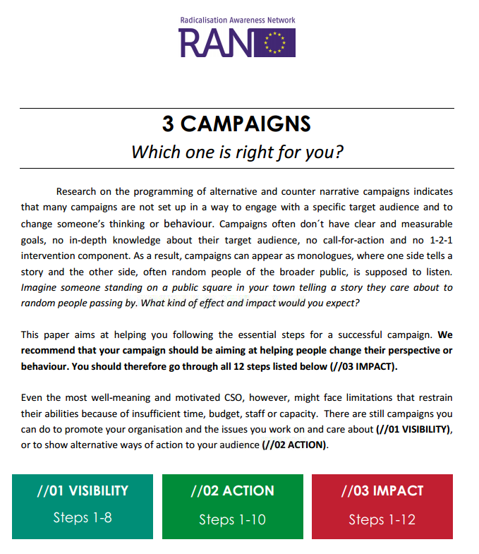
A kulcs a „helyi”, a közösségi médiában is
Hasznos eszköz: kampánysablonok
1. Láthatóság
Nézzék meg alaposan a munkánkat!
2. Cselekvés
Ezeket lehet tenni!
3. Hatás
Vonják be őket, és változtassák meg a gondolkodásukat.
Notes:
A kulcs a „helyi”
A közösségi média „globálissá válása”, valamint az egész világot behálózó internet olyan nagy kampányokat sugall, amelyek nemzeti vagy annál is nagyobb tömegekhez szólnak. A bizonyos dolgok elkerülésére irányuló munka azonban jobbára helyi léptékű, és a résztvevők olyan online eszközöket keresnek, amelyek segítségével nagyobb hatást gyakorolhatnak a mindennapi munkavégzésükre. Hogyan lehet ezeket az egymással szemben álló szempontokat összeegyeztetni?
Az egyik megközelítésben az online kampányokat egy olyan átfogó esernyőnek tartják, amelyek ösztönzik a nézetek és a vélemények megosztását, és reagálnak a helyi szinten végzett jó munkára.
Egy másik, ennek nem ellentmondó megközelítés az online platformokat a tapasztalatok és a szakértelem megosztásának eszközeinek látja.
A hangsúly a kölcsönös elismerésen, a kohézión és a befogadáson van.
Bevezetés a három fázisból álló kampányokról szóló dokumentumba – Önöknek melyik a megfelelő?
Ez a dokumentum három fázisból álló sablont kínál a sikeres valamivel szemben megfogalmazott vagy alternatív narratív kampányhoz.
Ezt a dokumentumot a Demokráciáért Európai Alapítvány (EFD) készítette, a kampányokban szerzett tapasztalatai alapján.
A három szakasz összesen 12 lépést tartalmaz. Ezeknek a lépéseknek a követése ideális támpontod ad ahhoz, hogy hogyan hozzák létre a saját kampányukat.
Láthatóság
Határozzák meg a céljukat: ez legyen világos, realisztikus és mérhető.
Ismerjék a hallgatóságukat: fektessenek be időt abba, hogy megtalálják és megértsék a hallgatóságukat.
Válasszanak célt: szűkítsék le a célközönségüket annyira, amennyire csak lehet.
Kövessék nyomon és értékeljék a tevékenységüket: használjanak közösségi médiához való mérőszámokat és eszközöket.
Válasszák meg a médiát: csak olyan médiát használjanak, amilyet a hallgatóságuk is használ.
Szabják személyre az üzenetüket: olyan üzeneteket dolgozzanak ki, amelyek a hallgatóságuknak fontosak.
Találjanak egy üzenetátadót: olyan üzenetátadót találjanak, aki a hallgatóság számára hiteles.
Maradjanak biztonságban: készüljenek fel a szóbeli bántalmazásra és a fenyegetésekre.
Cselekvés
Hallgassanak a visszajelzésekre: a megfelelő embereket érték el?
Cselekvésre felhívás: mit szeretnének, hogy a hallgatóságuk tegyen? Hogyan tudnak segíteni?
Hatás
1-2-1 beavatkozás: vállaljanak személyesen szerepet, beszélgessenek, gondolkodtassák el (újra) őket, vagy vonják be őket.
Folytassák a tanulást: fektessenek be abba, hogy mélységeiben kiértékeljék a tevékenységüket, hogy a következő alkalommal még jobbak legyenek.

Slide 55

Válasz: kívánt vagy nem kívánt
Legyen válaszadási stratégiájuk.
A pozitív és a kritikus reakciók mind a bevonódás jelei.
Különböztessék meg a célközönségüket, a környezetüket és más csoportokat.
Gyűlöletbeszéd: mit lehet tenni?
    Válaszolás
    Bejelentés
    Figyelmen kívül hagyás
    Elrejtés
    Blokkolás, törlés
Notes:
Magyarázat
Válaszolás – megfelelő felkészültséget igényel + annak felmérését, hogy mi a kampány célja: a válaszadás segíti a céljaik elérését? Az üzenet küldője a célközönségük vagy a környezetük egyik tagja?
Bejelentés – a YouTube-nak és a Twitternek, valamint a Facebooknak is tevőleges eljárása van a gyűlöletbeszéddel és az erőszakos szélsőséges/terrorista tartalmakkal szemben (közösségi szabványok), lásd alább. Ezenfelül a közzétételekre a nemzeti jogszabályok vonatkoznak, és adott esetben a rendőrség is értesíthető.
Figyelmen kívül hagyás – azzal, hogy semmit nem tesznek, a küldő hozzászólását irrelevánssá teszik.
Elrejtés – lehetőségük van arra, hogy a közzétételt mások számára láthatatlanná tegyék, saját magukat és a küldő személyt leszámítva. Ekkor a küldő személy továbbra is azt gondolja majd, hogy a hozzászólását mások is látják.
Blokkolás, törlés – megakadályozhatják, hogy az adott személy további dolgokat tegyen közzé az Önök oldalán.
Bejelentés – hogyan kell megtenni? Tekintsék meg az egyes platformok ezzel kapcsolatos oldalait:
Twitter >
Facebook >
Youtube >
A platformok mögött dolgozó motor gyakran automatikusan felismeri a gyűlöletbeszédet/terrorista tartalmat.
A terrorista tartalmat vagy gyűlöletbeszédet a felhasználók is megjelölhetik.
Minden platformon vannak jelentéstételi eszközök.
Példa: a Facebookon a terrorista tartalmak 50%-át megjelölik a felhasználók. Ennek a jelentett tartalomnak az 50%-át hús-vér alkalmazottak ellenőrzik. A többit automatikusan ellenőrzik.
Minden platformon van azonban egy köztes terület, ahol lehetséges párbeszédet folytatni.

Slide 56
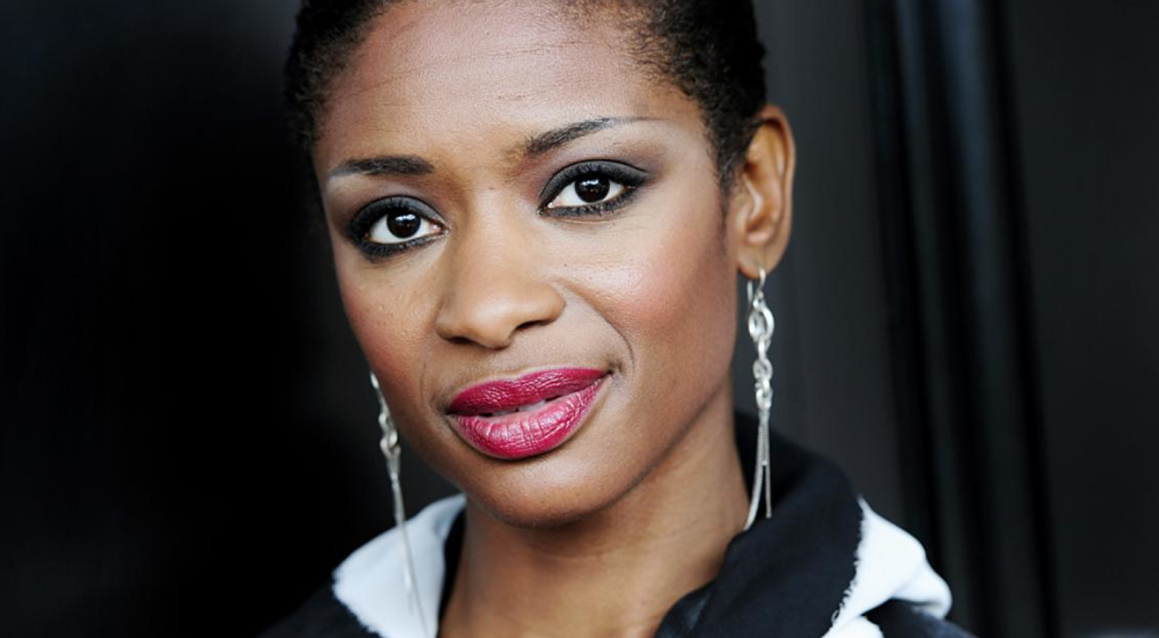
Notes:
Sylvana Simons
Rechtzaken tegen gyűlöletbeszéd poszterek
20; Veroordelingen
Bewijst: niet makkelijk, maar het kan zin hebben

Slide 57
A RAN meglátása a radikalizálódásról
A radikalizálódás egy folyamat
Fontos meghúzni a határt az elképzelések, még az egészen szélsőséges elképzelések, és a szélsőséges elképzelésekből fakadó erőszakos cselekmények között.
Notes:
Megbeszélés a teljes hallgatóság előtt
A radikalizálódásnak különböző szakaszai vannak. A szervezetük melyik szakaszban avatkozik be vagy akar beavatkozni?
A radikalizálódás ellensúlyozása céljából különféle csoportokat célozhatnak meg. Melyek az Önök célcsoportjai?
Maga az elsődleges csoport, például maguk a fiatalok,
szülők, tanárok, szociális munkások stb.,
szélesebb közvetlen környezet: szomszédság, közösség,
általános nagyközönség,
politikusok, hatóságok, politikai döntéshozók,
média, újságírók, véleményformálók,
…?
A célcsoportjaikkal többféle módon is interakcióba léphetnek. Önök mint választanak: megelőzés, alternatív lehetőség megfogalmazása, narratíva vagy ellenvélemény megfogalmazása?

Slide 58
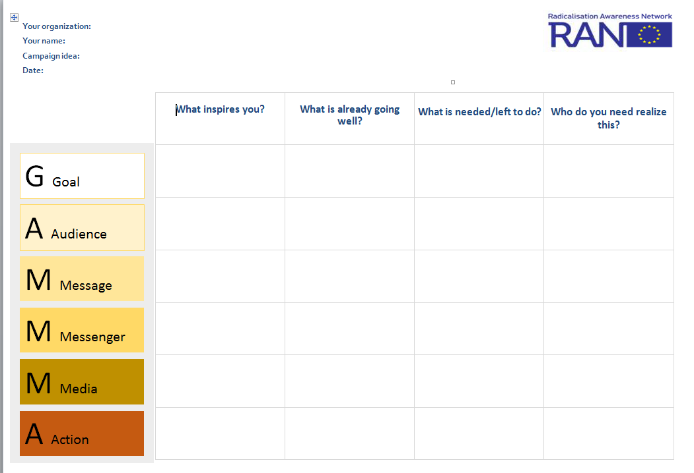

Slide 59
Mit szeretnének tenni online?
Gyakorlat
Alkossanak 3-4 fős csoportokat
Dolgozzanak ki egy ötletet egy közösségi médiában lebonyolítandó kampányhoz
Pontosan határozzák meg az elképzelésüket – ha lehet, használjanak egy szlogent
A szervezetük meglévő prioritásaira támaszkodjanak.
Tartsák észben a céljaikat és a célcsoportjukat.
Legyenek kreatívak!
Notes:
A gyakorlat célja munkaanyag készítése a következő gyakorlatokhoz

Slide 60
Mi a cél?
G Goal (Cél)
A Audience (hallgatóság)
Lista a teljes hallgatóságnak
Tájékoztatás, tények és számok közlése?
Az emberek bevonása?
A csábító szélsőséges üzenetek demisztifikálása?
A radikalizálódás visszaszorítása?
…?
M Message (Üzenet)
M Messenger (Átadó)
M Media (Média)
A Action (Cselekvés)
Notes:
Valamivel szemben megfogalmazott vagy alternatív narratívájú kampánycélok: példák
A szervezetük és a tevékenységeik bemutatása.
A figyelem felkeltése az Önök által képviselt humanitárius ügy iránt.
Online támogató közösség építése.
Elgondolások terjesztése és/vagy politikai üzenetek megfogalmazása.
Közvetlen fellépés narratívákon keresztül a szélsőséges propaganda ellen.
A célközönségük és a környezetük bevonása.
3. pont kiegészítése: Online támogató közösség építése, pl. a digitális apáca: https://twitter.com/digitalnun?lang=en, http://www.benedictinenuns.org.uk/Community/Community/prayerline.php
6. pont kiegészítése: Civil társadalmi szervezet célcsoportjainak/tagjainak bevonása, hogy terjesszék a saját üzeneteiket, pl. mint a „tudatos teremtők” (Luke Newbold)
Más célok, pl.
interaktív online kampányok, mint például a „hozzák vissza a lányainkat” twitter hashtag kampány, de használjanak valamelyest kisebb léptéket és a civil társadalmi szervezeteknek megfelelőbbet,
alternatív narratívára irányuló kampány pl. karrier- vagy életvezetési tanáccsal kapcsolatban, pl. https://www.barclayslifeskills.com/, ami példa a pozitív előre gondolkodást megtestesítő online, befogadó narratívákra, amelyek így alternatívát kínálnak az elszigetelődésre és a társadalomból való kirekesztésre irányuló negatív, múltba révedő szélsőséges narratívákra.

Slide 61
Célok: hogyan kezdjenek hozzá?
Az ÖNÖK egyedi képessége vagy lehetősége Miért éppen ÖNÖK?
A cél mindig a viselkedés megváltoztatása
Egy új viselkedés megkezdése vagy átvétele
Valamilyen káros dolog abbahagyása
Negatív vagy ártalmas viselkedés átvételének megakadályozása
Meglévő viselkedés módosítása
Notes:
Magyarázza el:
Az online kampánynak a szervezetük már meglévő tevékenységére, imidzsére vagy helyzetére kell támaszkodnia.
A kampányt úgy kell kezdeni, hogy felteszik maguknak a kérdést, miért Önök vagy az Önök szervezete a megfelelő ahhoz, hogy változást próbáljon elérni a célközönségükben.
Miért gondolják, hogy hallgatni fognak magukra? Mitől lesznek hitelesek? Hogyan látja Önöket a célközönségük?
Hasznos kérdés: az értékeik visszatükröződnek a célközönségük viselkedésében?
Utaljon Covey befolyásolási körére – felelősségi körére.
Forrás: Alicia Kearns, 2. dia, „Hogyan kezdjünk hozzá?”

Slide 62
A cél meghatározása
Hogyan határozhatnak meg világos célkitűzéseket és a sikert jelző tényezőket
Legyen mérhető
Legyen kicsi
Legyen egyszerű és konkrét
Legyen időben kötött
Notes:
Hogyan határozhatnak meg világos célkitűzéseket, és a sikert jelző tényezőket?
Ezt meg kell tenniük, hogy folyamatosan nyomon tudják követni és mérni tudják a hatásukat. A folyamatos nyomon követés 2 dologban is segít Önöknek:
Felmérhetik, hogy a kampányukban a helyes megközelítést választották-e, és hogy az erőfeszítéseik meghozzák-e a várt eredményeket. Például ha a céljuk, hogy 10 héten belül 100 embert mobilizáljanak, akkor az újonnan mobilizált emberek számának heti 10-zel kell növekednie.
Ez segíteni fogja Önöket abban, hogy megértsék, melyek az erős pontjaik, és melyek a kampányuk hiányosságai. Így folyamatosan javíthatják és módosíthatják a kampányukat. Ha például a célközönség nem reagál a Facebookos közzétételeikre, akkor fontolóra kell venni, hogy a Facebook-e a megfelelő platform a velük való kommunikációhoz.
Fontos szabály, hogy nem tudják a radikális nézetek növekedését vagy csökkenését a célcsoportjukban mérni, mivel a szervezetük nem rendelkezik az ilyen jellegű kutatásokhoz/felmérésekhez szükséges eszközökkel, és mivel nincs közvetlen kapcsolat a kampánytevékenységeik és a célcsoportjuk hozzáállásában, gondolkodásában vagy cselekedeteikben bekövetkező változások között.
Azt azonban mérni tudják, hogy hány ember vette fel Önökkel vagy a szervezetükkel a kapcsolatot.
Például: további x résztvevő vesz részt a tevékenységükben, hány önkéntes dolgozik a szervezetükben, hányan folyamodnak támogatásért vagy segítségért egy meghatározott időszakon belül.

Slide 63
Példa az okosan megválasztott célokra
Nehéz elérni
Azoknak a 35–45 éves, Birminghamból és Tower Hamletsből származó muszlim férfiak számának 30%-os csökkentése 2017. májusig, akik Törökországba, Szíriába vagy Irakba utaznak, hogy külföldi terrorista harcosokká váljanak.
Realisztikusan megvalósítható
Hat hónapon belül 65%-kal növelni azoknak a 13–18 éves, South Thanetben élő lányoknak a számát, akik a telefonos szolgálatunkhoz fordulnak, hogy tanácsot kérjenek egy olyan barátjukkal kapcsolatban, akit szélsőjobbos erőszakos csoportok radikalizáltak, hogy ezzel csökkentsék az adott területen radikalizálódott emberek számát.

Slide 64
Gyakorlat
Egyéni felkészülés (10 perc)
Határozzák meg a kampányötletük célját
Legyen mérhető, kicsi, egyszerű és konkrét, valamint időben kötött
Hasonlítsák össze az eredményeket
Notes:
Hasznos kérdések
Hány embert érnek majd el a célközönségből?
Milyen cselekvésre hívnak fel?

Slide 65
Ki a célközönség?
G Goal (Cél)
A Audience (Hallgatóság)
Hogyan kapják meg és hogyan továbbítják az információkat?
Milyen az online környezetük?
Milyen körülmények között élnek?
Milyen nyelvet használnak?
Milyen ismeretekkel rendelkeznek?
M Message (Üzenet)
M Messenger (Átadó)
M Media (Média)
A Action (Cselekvés)
Notes:
A lehető legjobban célozzák meg a közönségüket: legyenek konkrétak, konkrétak és konkrétak
Veszélyeztetett fiatalok szülei, családja, barátai, tanárai…?
Férfiak, nők? Kulturális háttér?
A szociális integráció foka? Jövedelem? Iskolai végzettség?
Foglalkoztatott/álláskereső?
Közösségi környezet: védő vagy megengedő?
A radikális gondolatok újak a számukra, vagy már radikalizálódtak?
Hol élnek?
Vallásos vagy politikai szempontból közelítik meg a kérdést?
Nyitottak a vélemények és az elképzelések megosztására?
Tekintsék meg a következő diákat, hogy még többet tudhassanak meg a célközönségük jellemzőiről.
Lásd még az EFD „How to Identify Target Audience” (Hogyan lehet a célközönséget beazonosítani) dokumentumát is. Ezt elküldjük majd a résztvevőknek.

Slide 66
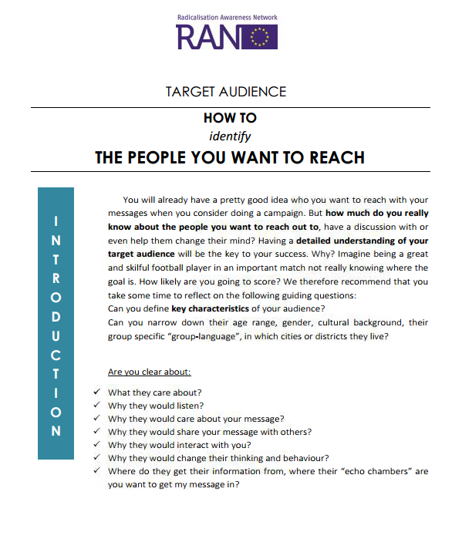

Slide 67
Notes:
Jól ismerik a hallgatóságukat?
A helyes kérdéseket tegyék fel maguknak.
Megj. Lásd az előző és a következő diákat is, hogy példákat kapjanak a kérdésekről.
Ez a séma a kereskedelmi marketingstratégiák fejlesztésével kapcsolatos tapasztalatokon alapul.
Alicia Kearns előadásából:
Hogyan kapják meg, és hogyan továbbítják az információkat?
Milyen körülmények között élnek?
Milyen nyelvet használnak?
Milyen ismeretekkel rendelkeznek?

Slide 68






Befolyásolók
Viselkedésváltozást kiváltó tényezők Mi bírja rá őt, hogy reggel kikeljen az ágyból? Mi fontos a számára?
Vélekedések, motivációk stb.
Befolyásolók
Pozitív érzés az elfogadott valósággal kapcsolatban
Befolyásolók
Viselkedés
Mi miatt tartják az őket befolyásolókat hitelesnek?
Miért hallgatnak rájuk? A következők
kombinációja: bizalom + érzelmi vonzódás + logikus információk, kezdve a célközönség jelenlegi ismereteitől.
A célközönségem miért választ szabadon egy bizonyos viselkedést?

Slide 69
Kérdés a célcsoportnak
Befolyásoló > vélekedések > elfogadott valóság > viselkedés
A befolyásoló feladata
A pozitív valóság negatívba fordítása
Ennek kicserélése pozitív alternatívára
Miért...
[jól meghatározott közösség]
[Szabadon választott viselkedés]?
Notes:
PL. Az alacsonyabb jövedelmű családokból származó fiatalok közül miért kezdenek el olyan sokan dohányozni?

Slide 70
Miért csinálja…?
Önök kicsodák?
Gyakorlat
Alkossanak 3-4 fős csoportokat
Ha a célközönségük egy személy...
Beszéljék meg, hogy milyen jellemzői vannak.
Határozzanak meg egy célcsoporttal kapcsolatos kérdést.
20 perc
?
Notes:
Hand-out of drawing paper
A kérdésekkel a kép részletesebbé válhat:
Mi a célközönségük átlagos életkora?
Miről beszélnek a célközönségükkel?
Mi a célközönségükben lévők fő beszélgetési témája?
Hogyan fest a célközönségük társadalmi környezete?
Hogyan kapják meg és hogyan továbbítják az információkat?
Milyen körülmények között élnek?
Milyen nyelvet használnak?
Milyen ismeretekkel rendelkeznek?
Különböztessék meg a különböző célcsoportokat:
fiatalok, szülők, társas környezet,
migránsok, alacsony/magas jövedelműek, alacsony/magas végzettségűek, foglalkoztatottak/munkanélküliek,
a társadalomban részt vevők vagy az abból kirekesztettek,
vallásos vagy politikai szempontból közelítik meg a kérdést,
közösségi környezet: védő vagy megengedő,
érdeklődnek a radikális gondolatok iránt, vagy járatosak azokban,
a propaganda passzív célközönségét alkotják, vagy aktívak a szélsőséges narratívában,
milyen szinten állnak a radikális gondolatok és viselkedések tekintetében: nyitottak-e a vélemények és elképzelések megvitatására?

Slide 71
A kampányok célja mindig a viselkedésben történő változás elérése
G Goal (Cél)
A Audience (hallgatóság)
M Message (Üzenet)
M Messenger (Átadó)
M Media (Média)
A Action (Cselekvés)
Notes:
Ezek a kérdések vezérfonalat adnak Önöknek abban, hogy hogyan készítsenek el egy sikeres valamivel szembeni vagy alternatív narratívát megfogalmazó kampánystratégiát
Ezek segítenek Önöknek megérteni a kampányuk MIÉRTJÉT és HOGYANJÁT.
A válaszok segítenek Önöknek megérteni a kapcsolatot az Önök célja, a hallgatóságuk, valamint az üzenetük formája és tartalma között.
Egyszerűen fogalmazva: tisztában vannak azzal, hogy mit csinálnak? Az Önök által tett lépések a leginkább megfelelőek ahhoz, hogy megvalósítsák, amit szeretnének, tekintettel a célközönségük gondolataira, véleményeire, értékeire és viselkedésére?

Slide 72
Hogyan tudnak változást kiváltani mások viselkedésében?
Legyen könnyű
Legyen közösségi
Legyen klassz
Legyen időben érzékeny
Notes:
Legyen könnyű
A könnyű utat válasszák.
A cselekvésre felhívás könnyű legyen – csak 1 dolgot kérjenek.
Legyen közösségi
Mutassák be, hogy ez az, amit mindenki más is csinál.
Használják a hálózatok erejét – kollektív cselekvés és kölcsönös támogatás.
Bírják rá az embereket arra, hogy elköteleződjenek a közös ügy iránt.
Legyen klassz
Hírnév (törekvés).
Menjen ritkaságszámba.
Adjon jutalmat.
Kockázat/jutalom egyensúlya.
Márkás vagy sem?
Legyen időben érzékeny
Időbeni beavatkozások.
Költség vs. Előny.
Gyors.
Forrás: Alicia Kearns

Slide 73
Mi az üzenet?
G Goal (Cél)
A Audience (Hallgatóság)
Mondd el az üzeneted…
M Message (üzenet)
M Messenger (Átadó)
…pozitív
vagy kritikus?
M Media (Média)
A Action (Cselekvés)
Notes:
Csoportos megbeszélés, 10 perc
Alternatív narratívák
Pozitív történet, reflektál a csoportazonosságra.
Befogadásorientált, magával ragadó.
A saját szervezetük vagy kezdeményezésük erejére támaszkodik.
Önök oda tartoznak, beleillenek a képbe, sikeresek lehetnek.
Felhívás cselekvésre.
Valamivel szembeni narratívák
Az online szélsőségekkel vagy gyűlöletbeszéddel szemben megfogalmazott válasz vagy létrehozott tartalom.
Az erőszakos szélsőségesség megkérdőjelezése a teológián keresztül, humorosan, az álszent magatartás és a hazugságok leleplezésével.
Az erőszakos szélsőségesség hiteltelenítése, alapokra bontása, demisztifikálása.
Hivatkozás
RAN C & N workshop a dzsihadista propagandáról és arról, hogy hogyan lehet erre választ adni, 2016. október 3–4.

Slide 74

A közösség felerősítő hatása, buborékhatás
Notes:
A hírmédiában a felerősítő hatás azt jelenti, hogy az információkat, ötleteket vagy vélekedéseket egy meghatározott rendszeren belül jelentkező kommunikáció és ismétlés felerősíti vagy megerősíti. A maguk zárt környezetében a hivatalos forrásokat gyakran nem kérdőjelezik meg, és az azoktól eltérő, vagy azokkal ellentétes nézeteket cenzúrázzák, elnyomják vagy más módon teszik kevésbé láthatóvá.
Az online tapasztalható felerősítő hatás annak köszönhető, hogy adott, hasonló gondolkodású emberek csoportjában csőlátás jön létre. Az online közösségek tagjai folyamatosan a saját nézeteiket hallhatják visszhangozni saját maguk számára, amely így megerősíti a saját gondolati rendszereiket.
Ez azért történik, mert az internet azonnal elérhető információk széles köréhez ad hozzáférést, és az emberek online egyre inkább a nem szokványos forrásokból tájékozódnak a hírekről.
Az olyan vállalatok, mint a Facebook, a Google és a Twitter személyre szabási algoritmusokat hoztak létre, amelyeket arra használnak, hogy meghatározott információkat irányítsanak az egyének online hírcsatornáiba.
A tartalom ilyen jellegű gondozása felváltotta a hagyományos hírszerkesztő feladatait.
A megfelelő pillanatban valamivel szemben megfogalmazott vagy alternatív narratívákkal kapcsolatos felerősítő hatás megértése lehetőségeket teremt arra, hogy párbeszédbe lépjenek a célközönségükkel.
Ha történetesen ismerik a szélsőséges szervezeteknek vagy közösségi médiának a felerősítő hatásban (a buborék alkotóelemeiként) részt vevő tartalmát, nyelvezetét, szókincsét, hangsúlyait és képi elemeit vagy más vizuális stílusát, akkor
hasonló módon közölt üzeneteket hozhatnak létre, és ezeket így könnyebben megtalálhatják a keresőmotorok (keresőmotor-optimalizálási technikák).
Az online környezetben végzett tevékenységeiket összpontosítani tudják a Facebook-hirdetések célközönségének precíz meghatározásával.

Slide 75
Ki adja át az üzenetet?
G Goal (Cél)
A Audience (Hallgatóság)
Beszélgetés a teljes hallgatósággal
Az üzenet és az üzenet átadója a
következő példákban...
... hiteles, következetes,
magával ragadó és tájékozott?
M Message (Üzenet)
M Messenger (Átadó)
M Media (Média)
A Action (Cselekvés)
Notes:
Az üzenet átadója gyakran sikeresebb, ha
a célközönség szemében hitelesnek tűnik
A hitelesség gyakran, de nem mindig, tovább javítható, ha az üzenet átadója:
magával ragadó és tájékozott,
ha tényekre és adatokra, valamint érzelmekre és gondolatokra egyaránt támaszkodik,
megjegyzés a tréner számára,
az üzenet átadója lehet egy személy, vagy valamilyen más módon hiteles forrás, például egy TV- vagy rádióállomás vagy egy webhely,
fontos, hogy az üzenet átadója és az üzenete „összhangban” legyen egymással. Egy tudós vagy egy politikus hiteles forrás lehet, ha tudományos tényekről vagy politikai témáról beszél.

Slide 76


Fej
Szív
Has
Átadó
Hallgatóság
Notes:
Gyakorlat: reflektáljanak egymásra párokban
Kik az Önök narratívájának az átadói?
Hogyan viszonyulnak a célközönségükhöz?
Osszon ki rajzpapírokat az átadó képével.

Slide 77
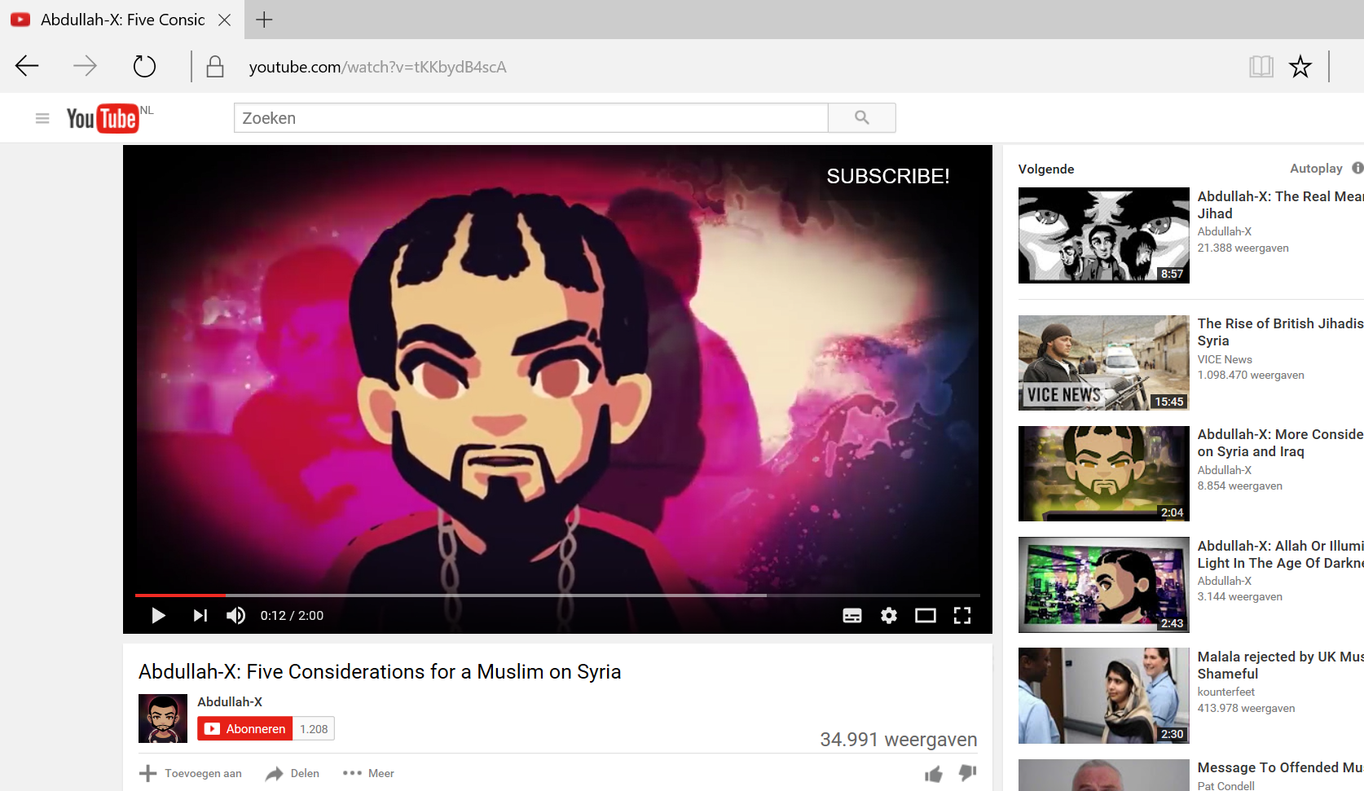
Notes:
Abdullah-X: öt megfontolandó dolog egy muszlim számára Szíriáról
Példa egy valamivel szembeni narratívára: okok arra, hogy ne menjünk Szíriába.
https://www.youtube.com/watch?v=tKKbydB4scA

Slide 78
Teaszünet
15.15 – 15.30

Slide 79
Hogyan jelenjenek meg online
G Goal (Cél)
A Audience (Hallgatóság)
És mit tegyenek offline...?
M Message (Üzenet)
M Messenger (Átadó)
M Media (Média)
A Action (Cselekvés)

Slide 80
Hogyan hozzanak létre vonzó tartalmakat
Mindig tartsák szem előtt a kampánycéljaikat!
  Ha a céljuk a kapcsolatba lépés a hallgatóságukkal, alkossanak olyan tartalmat, amely elég érdekes ahhoz, hogy egy beszélgetés kiinduló pontjává váljon.
  Ha azt szeretnék, hogy a hallgatóság cselekedjen valamit, hogyan fogják meggyőzni őket?
  Ha azt szeretnék, hogy megtanuljanak valamit, ne úgy viselkedjenek, mint egy tanár.
A tartalmat hozzáadott értékkel adják át. Legyenek szórakoztatóak és érdekesek!

Slide 81
Bevált gyakorlatok
Legyenek annyira célirányosak, amennyire csak lehet
Keressenek meg és fektessenek be hiteles előadókba (tartalomfelelősökbe)
Kapcsolják össze az online és az offline tevékenységet
Használjanak bloggereket és videobloggereket
A meglévő narratívákat emeljék magasabb szintre (hasznosítsanak újra!)
A képeknek és a videóknak van a legnagyobb hatása
A szórakoztató tartalom mindig hatásos
Egy közzététel = nem közzététel, egy videó = nem videó

Slide 82
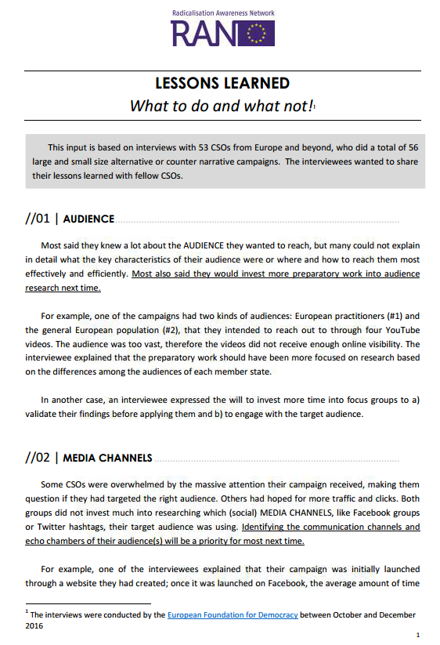
Mit tegyenek, és mit ne tegyenek
Hallgatóság
Médiacsatornák
Nyomon követés és értékelés
Felhívás cselekvésre
Beavatkozás
Notes:
Nézzék meg a Demokráciáért Európai Alapítvány (EFD) „What to do and what not” (Mit tegyenek és mit ne tegyenek) dokumentumát az általuk levont tanulságokról.
Korábbi kampányokból levont tanulságok, amelyek több mint 50, nem kormányzati szervezetekkel lebonyolított interjún, valamint a vonatkozó szakirodalmon és értékeléseken alapulnak.

Slide 83
Az emberek elérése online
3. lépés Bővítsék azok
számát, akiket elérnek
2. lépés Szerezzenek rajongókat és támogatókat
1. lépés Mozgósítsák a hálózatukat
Notes:
Mozgósítsák a hálózatukat
A bloggerek és a videobloggerek reflektálnak az Önök cikkeire.
A Facebook felhasználói „kedvelni” fogják a cikkeiket, és megosztják az azokhoz vezető hivatkozásokat.
A Twitter felhasználói az Önök cikkeihez vezető hivatkozásokat tesznek közzé, és „újratweetelnek” másokat, akik ezt teszik.
Az emberek e-mailben elküldik az Önök cikkeihez vezető hivatkozásokat másoknak.
Bővítsék azok számát, akiket elérnek
Kezdjék azokkal az emberekkel, akiket ismernek, személyesen vagy egy szervezetként.
Osszák meg a webhelyükön lévő cikkekre vezető hivatkozásokat, és fogalmazzanak meg személyes üzenetet a Facebookon lévő rajongóiknak.
Használjanak Facebookos reklámokat, hogy a baráti körükön kívüli személyeket is elérjenek.
Szerezzenek rajongókat és támogatókat
Irányítsák a Facebook-oldalukra az érdeklődőket a média más részeiből.
Rajongói sarok a webhelyen.
Tegyenek fel a rajongóiknak kérdéseket, vonják be őket, és legyenek pozitívak.

Slide 84
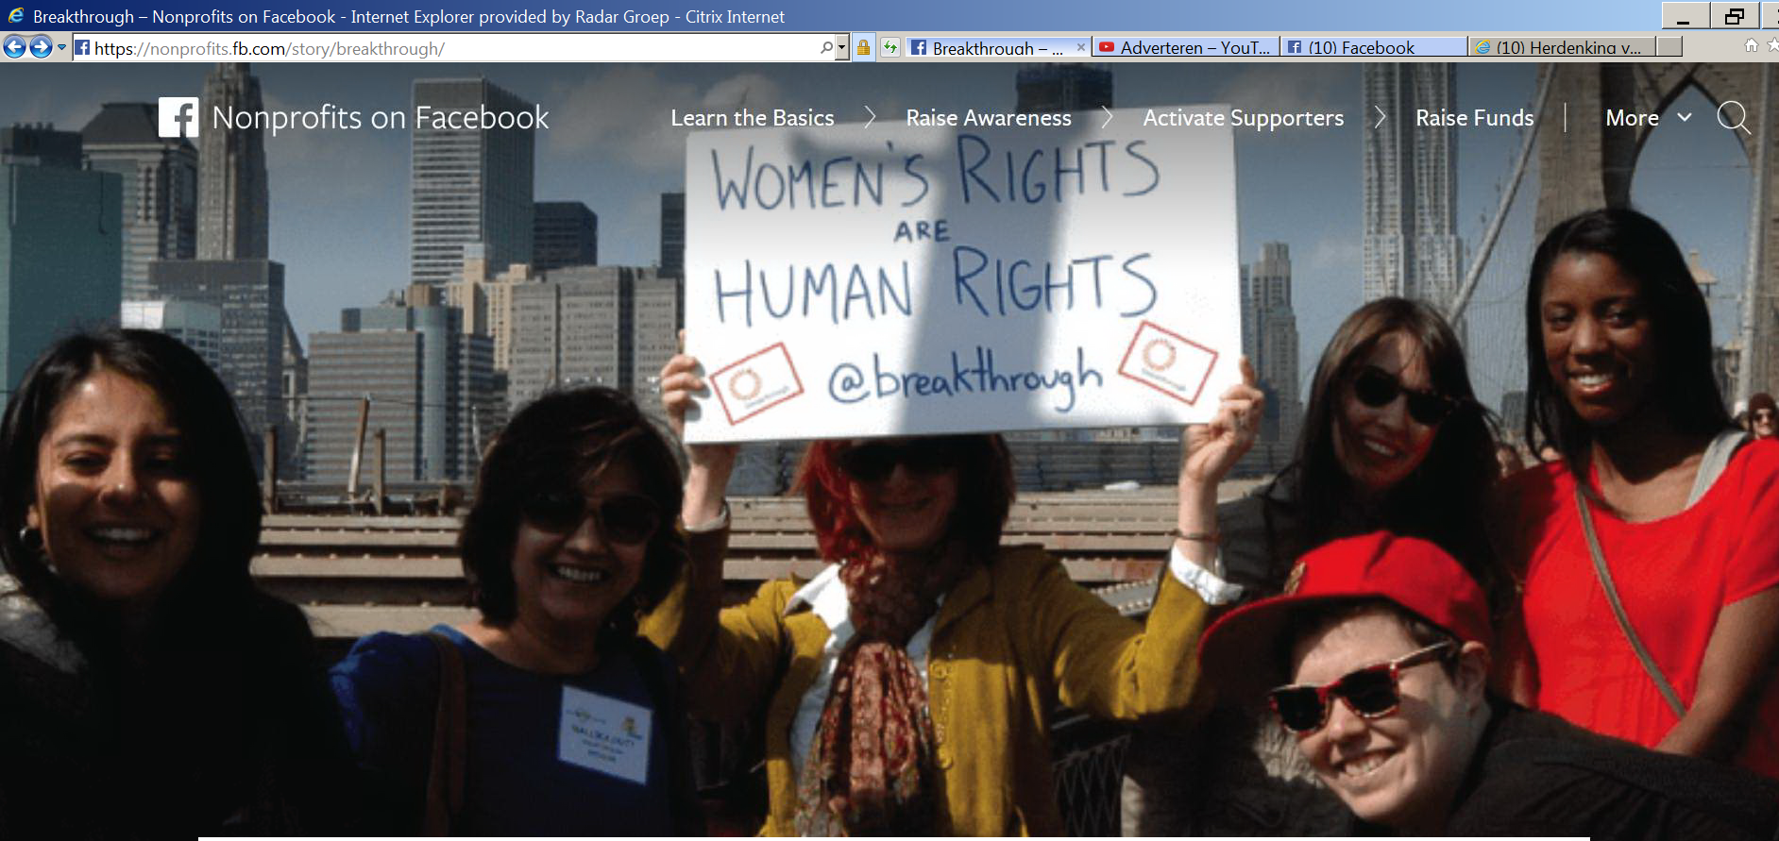
Szerves hallgatóság vs. fizetett hallgatóság
Notes:
Válasszák külön a szerves hallgatóságot a fizetett hallgatóságtól > a Facebooknak számos eszköze van, amelyek segítenek abban, hogy új embereket érhessenek el
1. Facebook nonprofit célú hirdetések: https://nonprofits.fb.com/topic/ads/
2. A Facebook SMB oldala több eszközt is bemutat, amelyeket felhasználhatnak az ügyük előre viteléhez: https://www.facebook.com/blueprint?attachment_canonical_url=https%3A%2F%2Fwww.facebook.com%2Fblueprint
Érvek a fizetett hirdetések mellett
Új támogatókat találhatnak úgy, hogy túlnyúlnak a meglévő közösségeiken.
Ki tudnak nyúlni azok felé az emberek felé, akik hasonlóak a meglévő támogatóikhoz.
Gondoskodni tudnak arról, hogy a hallgatóságukból többen lássanak egy fontos közzétételt.
Meghatározott demográfiai jellemzőkkel és érdeklődési körrel rendelkező, valamint adott módon viselkedő emberek számára küldhetnek cselekvési felhívást.
Meghatározott viselkedéseket ösztönözhetnek, például a webhelyük felkeresését, vagy a feliratkozást a levelezőlistájukra.
A Facebookos hirdetésekkel olyan új embereket érhetnek el a Facebookon, akiket érdekelhet az Önök szervezete.
A Facebookos hirdetések fizetett tartalomelhelyezések a Facebookon. A hirdetések megjelenhetnek közvetlenül a hírfolyamban, vagy a jobb oldali oszlopban.
A hirdetések különösen hasznosak akkor, ha új embereket szeretnének elérni a Facebookon, vagy ha az üzenetüket valamilyen meghatározott hallgatóságnak szeretnék eljuttatni.
Hirdetéseket bármilyen költségkerettel lebonyolíthatnak, már akár 1500 forintos összegtől kezdve.
Hogyan lehet a hirdetéseket nonprofit célokra felhasználni:
Új támogatókat találhatnak úgy, hogy túlnyúlnak a meglévő közösségeiken.
Ki tudnak nyúlni azok felé az emberek felé, akik hasonlóak a meglévő támogatóikhoz
Gondoskodni tudnak arról, hogy a hallgatóságukból többen lássanak egy fontos közzétételt.
Meghatározott demográfiai jellemzőkkel és érdeklődési körrel rendelkező, valamint adott módon viselkedő emberek számára küldhetnek cselekvési felhívást.
Meghatározott tevékenységeket ösztönözhetnek, például a webhelyük felkeresését, vagy a feliratkozást a levelezőlistájukra.
Hogyan lehet hirdetést létrehozni?
Az első dolog, amire szükségük van, egy célkitűzés kiválasztása. A célkitűzés az, amit valóra szeretnének váltani. Amikor célkitűzést választanak, ezzel létrehoznak egy kampányt, amely a hirdetés felépítésének első szintje.
Második lépésként meg kell határozniuk a hallgatóságot, ki kell választaniuk, hogy a hirdetésük hol jelenjen meg, valamint meg kell határozniuk a költségkeretet és az ütemezést. Válasszák meg pl. a következőket:
Demográfia: milyen idős, milyen nemű, milyen képzettségű stb. embereket kívánnak elérni.
Érdeklődési kör: az embereket az érdeklődési körük, a hobbijaik és a Facebookon az általuk kedvelt oldalak alapján is elérhetik.
Viselkedés: keressenek embereket a vásárlási szokásaik, a készülékhasználatuk és más tevékenységeik alapján.
Kapcsolatok: érjék el az embereket vagy a barátaikat annak alapján, hogy milyen oldalakat kedvelnek.
Harmadik lépésként pedig döntsék el, hogy az emberek milyen tartalmakat lássanak.

Slide 85
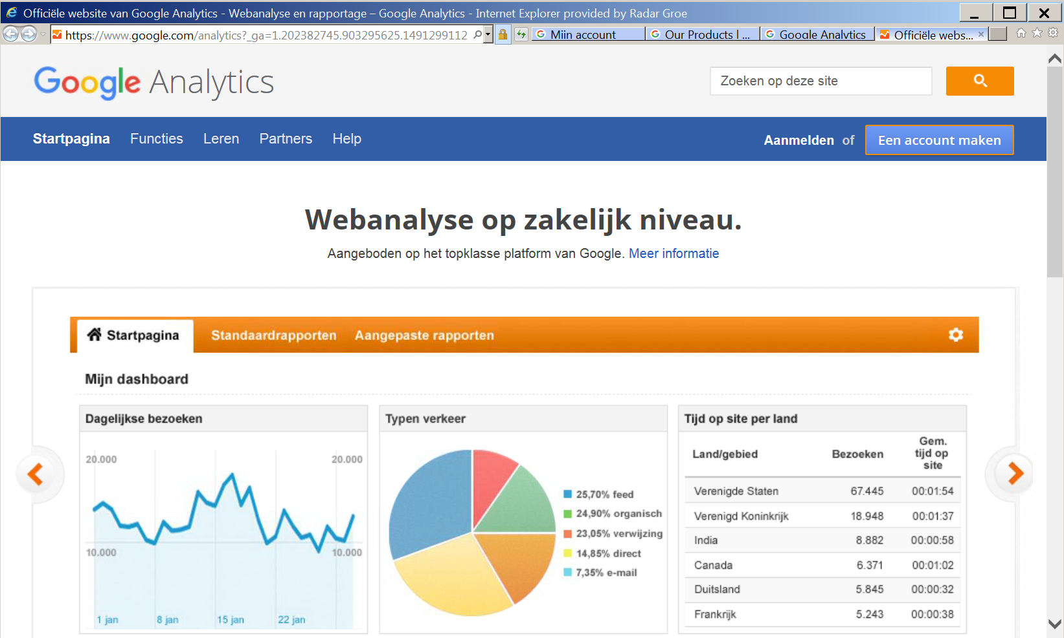
Helyes úton járnak?
Notes:
Elemzés
Helyes úton járnak? Olvassák Önöket? Hogyan teljesítünk az online térben? Ki hallott az oldalamról, a tweetjeimről, a hirdetéseimről?
Mindegyik platformnak megvannak a maguk lehetőségei, melyeken keresztül látható, hogy az online tevékenységük hány követőt, kedvelést, közzétételt stb. generál.
Megjegyzés: ezeket az eszközöket elsősorban kereskedelmi ügyfelek kiszolgálására hozták létre, akiknek a kereskedelmi termékeikhez vagy szolgáltatásaikhoz látniuk kell, hogy milyen bevételeket érnek el, és milyen a célközönségük.
Gyakorlás párokban: keressék meg a Google, a Facebook és a Twitter elemzési oldalait.

Slide 86
Gyakorlat
Váljanak szét három csoportra, és tárják fel a következőket...
1. csoport > A YouTube 10 alapelve
2. csoport > A Facebook nonprofit tevékenységekhez készített útmutatója
3. csoport >A Twitter nem kormányzati szervezeteknek által lebonyolított kampányokhoz készített kézikönyve
Ezután számoljanak be az egész csoportnak arról, amit találtak.
Mit láttak, mi az, ami tetszett Önöknek?

Slide 87


Slide 88
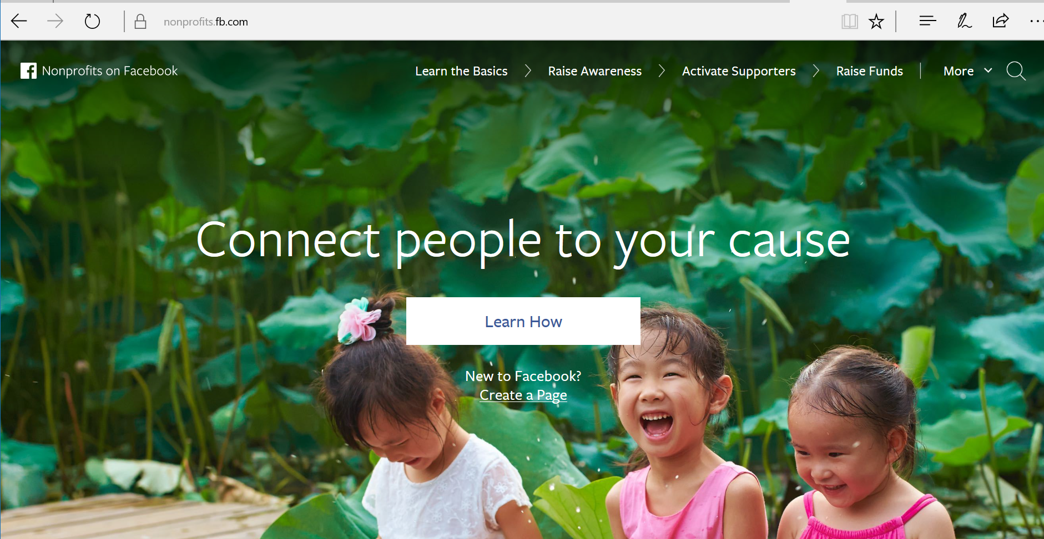

Slide 89
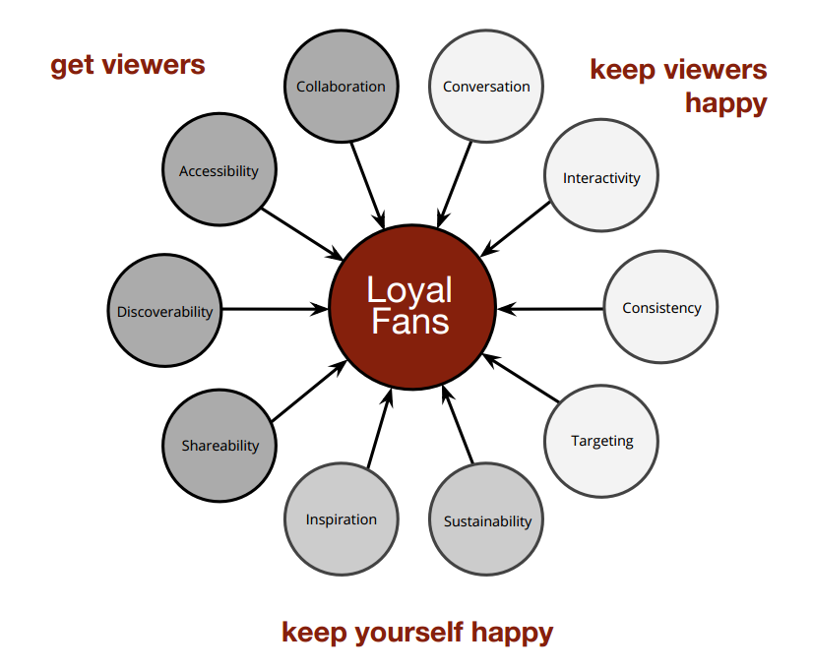
10 alapelv
Bit.ly/10fundamentals
Notes:
Öt kiválasztott alapelv
Beszélgetés
Beszélgessenek közvetlenül a hallgatóságukkal.
Legyenek megközelíthetők, eredetiek, hitelesek és ne prédikáljanak.
Következetesség
Az elképzeléseik mögött vannak erős visszatérő elemek?
Ütemezés > nagyon erős, pl. tv-műsorok > ne, inkább próbálják a következőket:
Személyiség > Franchesca Ramsey
Formátum > tedex: a 10 parancsolat, csirke
Hang > nézőpont vagy szemszög: mindig a egy piros póló
pl. tudálékosokról szóló fekete humor
Fenntarthatóság
Ha a hallgatóság szereti, tudnak többet is csinálni?
A Fine Bros: ha nem tudunk napi három videót csinálni, dobjuk az egész ötletet.
Láthatatlan emberekről szóló projekt a hajléktalanokról.
Felfedezhetőség
A videóikat megtalálják majd keresésen keresztül?
Gondoljanak ki címeket és leírást.
Divatos <> örökzöld
Az első három szónak egyeznie kell a trendekkel > google.com/trends/explore
Pl. Telfaz11 no woman, no drive
Együttműködés
Építsenek be egy „vendégszéket” a műsorukba.
A műsort úgy tervezzék meg, hogy könnyen és logikus módon lehessen sztárvendégeket fogadni.
Olyan partnereket keressenek, akik passzolnak a témához. Keressenek tartalomlétrehozókat a saját műfajukban vagy szegmensükben, akiknek hasonló számú feliratkozójuk van.

Slide 90
Reflektálás
Szánjanak 1 percet a reflektálásra
Hogyan foglalnák össze a lényegét annak, amit ma tanultak?
Csak 1 szót válasszanak
Notes:
Reflektáljanak párban arra, hogy a szervezetük milyen minőségű a valamivel szemben megfogalmazott vagy alternatív narratívájukkal kapcsolatban.
Milyen új meglátásokra tettek ma szert?
Mit fognak tenni ezzel a frissen megszerzett jártassággal?
Képesek arra, hogy hozzálássanak egy hatékony online kampány kidolgozásához?
Miből van még többre szükségük?
Ki tudna Önöknek segíteni?
Használhatják az egyszerű SWOT-elemzést annak meghatározásához, hogy milyen külső szakértelem lenne hasznos a szervezetük számára.
Ez a potenciális partnerek keresésének kiindulópontja. Gondolhatnak más civil társadalmi szervezetekre, valamint marketingügynökségekre is.

Slide 91
Partnerségek
Gyorstalálkozó!
Keressenek a teremben potenciális partnereket
Hozzanak létre munkamegállapodásokat a jövőbeli együttműködéshez
20 perc

Slide 92
Jó utat hazafelé!
Radikalizálódásra figyelő hálózat
Wim Klei – w.klei@radaradvies.nl +31 6 4229 7277
Értékelés
Kérjük, töltsék ki az értékelési űrlapot, amelyet e-mailben küldünk el.
Köszönjük!

Slide 93
A kapacitásépítésről szóló fennmaradó diák

Slide 94
Melyek a kampányuk előnyös tulajdonságai?
Belső tényezők Ezeket a dolgokat könnyebben befolyásolni tudják | Erősségek | Gyengeségek
Külső tényezők Ezeket a tényezőket nem tudják könnyen befolyásolni | Lehetőségek | Fenyegetések
Notes:
Végezzenek SWOT (Strengths [Erősségek], Weaknesses [Gyengeségek], Opportunities [Lehetőségek], Threats [Fenyegetések]) tesztet minden egyes cselekvési tervhez
A nap végén meg tarthatnak egy kis átbeszélős bemutatót, ahol a gyakornokok megoszthatják a cselekvési terveiket egymással. A hallgatóság és a képzésben részt vevő szakértők a SWOT szemszögéből megjegyzéseket fogalmaznak meg a terv erősségeiről és gyengeségeiről, a bemutatott lehetőségekről, pl. a témát érintő közelgő eseményről, amelyre reagálni lehet (pl. vallásos ünnepek), használható finanszírozási lehetőségekről, felhasználható ingyenes online eszközökről, és a magánszektorral való felhasználható kapcsolatokról. Fenyegetések – például jelentőségteli szerepvállalás megtalálása, fenntartható pénzügyi befektetés a munkába, más civil társadalmi szervezetek bevonása.

Slide 95
Kérjenek segítséget. Működjenek együtt. Legyenek okosak.
Közösségi felelősségvállalási politikák és támogatási programok:
marketingügynökségek,
közügyekkel foglalkozó ügynökségek,
közösségi médiához kötődő iparág.
Ingyenes publicitás:
újságírók, kommunikációs szakemberek,
hagyományos tömegtájékoztatás.
Együttműködés hasonszőrű partnerekkel:
hozzászólás a való világ eseményeihez,
az erőfeszítések összehangolása az azonos területen dolgozó civil társadalmi szervezetekkel és nem kormányzati szervezetekkel,
esernyőkampányok a helyi eseményekkel.

Slide 96
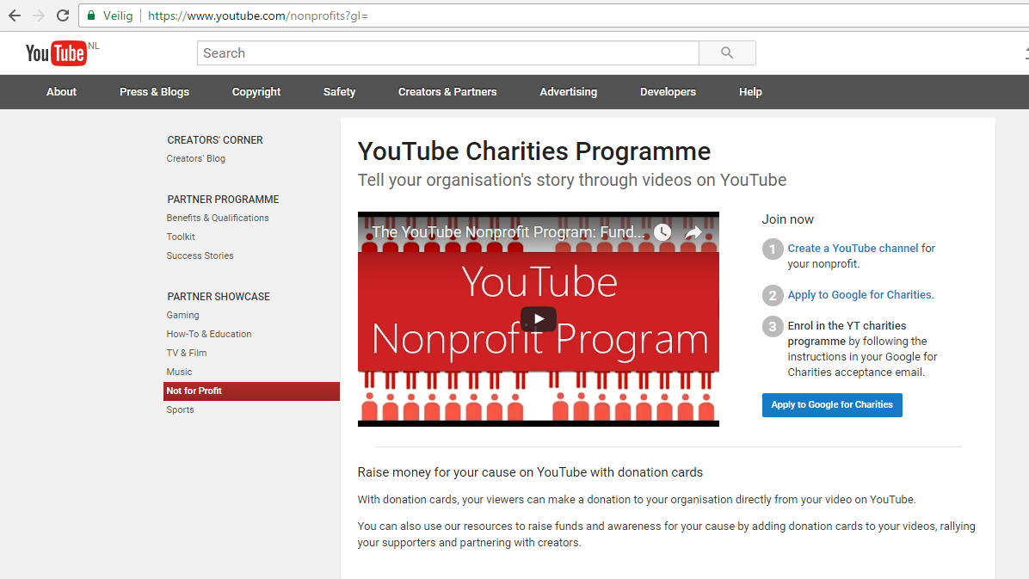
Notes:
https://www.youtube.com/watch?feature=player_embedded&v=YpKAtk5C0lM
https://www.youtube.com/nonprofits

Slide 97
Kiegészítő információ

Slide 98
Szerezzen ötleteket!
A hálózatunk kampányai
Humza Production „Egy rossz ember naplója”
A családok számítanak webhely.
Merjetek szürkék lenni „Kampány a sarkított megközelítések ellen”
Dzsihád a szélsőségesség ellen „A mérsékelt iszlámot támogató kampány”
A jövő emberei „Az emberi jogok előmozdítása”
Polgári ébredés hálózat
Finn Church Aid „Figyelemfelhívó kampány az életről Szíriában”
Atheneum Anderlecht „Remény és befogadás”
Családok a terrorizmus és a szélsőségek ellen (FATE)
YouTube videó franciául: Stop-Djihadisme

Slide 99
Eszközök, képzési anyagok és kézikönyvek
Ellenvéleményt megfogalmazó közzétételekre vonatkozó tájékoztató csomag
http://www.strategicdialogue.org/wp-content/uploads/2016/06/OCCI-Counterspeech-Information-Pack-English.pdf
Ellenvéleményt megfogalmazó narratívára vonatkozó kézikönyv
http://www.strategicdialogue.org/wp-content/uploads/2016/06/Counter-narrative-Handbook_1.pdf
www.counternarratives.org
http://www.strategicdialogue.org/wp-content/uploads/2016/06/OCCI-Counterspeech-Information-Pack-English.pdf (10 oldal)
Kampány a Twitteren kézikönyv
http://esmeefairbairn.org.uk/
Facebook SMB
https://www.facebook.com/blueprint?attachment_canonical_url=https%3A%2F%2Fwww.facebook.com%2Fblueprint
Facebook nonprofit célú hirdetések
https://nonprofits.fb.com/topic/ads/
A YouTube nonprofit programja
https://www.youtube.com/nonprofits
https://www.youtube.com/watch?feature=player_embedded&v=YpKAtk5C0lM
A YouTube 10 alapelve
http://Bit.ly/10fundamentals
Notes:
Ezeknek az eszközöknek, kézikönyveknek és képzési anyagoknak a hivatkozásait tartalmazó listát elküldjük Word formátumban az összes résztvevőnek.

Slide 100

Ellenvéleményt megfogalmazó közzétételekre vonatkozó tájékoztató csomag
Online civil bátorság kezdeményezés (OCCI)
EN, GE, FR
Notes:
http://www.strategicdialogue.org/wp-content/uploads/2016/06/OCCI-Counterspeech-Information-Pack-English.pdf

Slide 101

Tartalom
Kampány megtervezése
Tartalom létrehozása
Kampány lebonyolítása
Online hirdetés
A hallgatóság bevonása
Kampányok értékelése
Eszköztár és források
Institute of Strategic Dialogue (ISD), 2016
http://www.strategicdialogue.org/wp-content/uploads/2016/06/Counter-narrative-Handbook_1.pdf
Notes:
Institute of Strategic Dialogue (ISD), 2016
http://www.strategicdialogue.org/wp-content/uploads/2016/06/Counter-narrative-Handbook_1.pdf

Slide 102
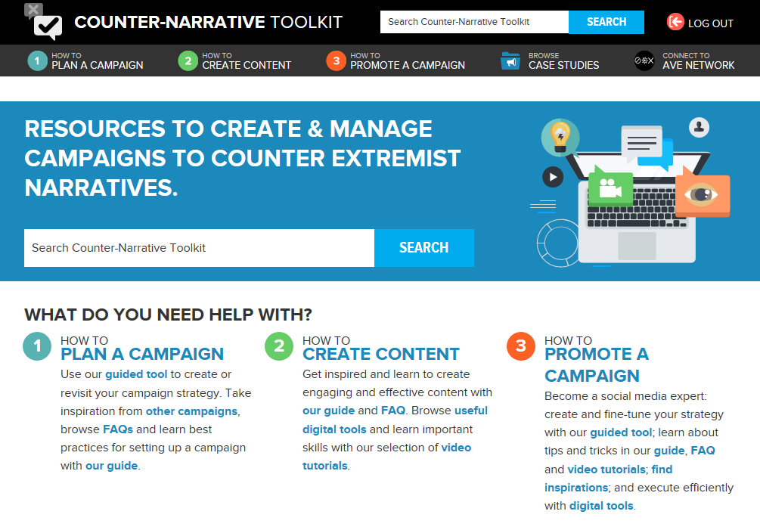
Notes:
www.counternarratives.org
Ez egy online eszközkészlet, amellyel az emberek létrehozhatják a saját ellenvéleményt megfogalmazó vagy alternatív narratíváikat.
Ingyenesen elérhető útmutató
Alapvető útmutató azok számára, akinek nincs, vagy csak kevés tapasztalatuk van az ellenvéleményt megfogalmazó narratívát tartalmazó kampányokról.
Ez a Facebook támogatásával jött létre, amelyet a Jigsaw (korábban Google Ideas) kísérleti ötlete inspirált.
Itt található egy hivatkozás a Facebook SMB oldalához, amely megmutatja az embereknek a különféle eszközöket, amelyeket a Facebookon a saját ügyük előmozdításához használhatnak.
https://www.facebook.com/blueprint?attachment_canonical_url=https%3A%2F%2Fwww.facebook.com%2Fblueprint
Ez egy 10 oldalas minikézikönyv az ellenvéleményt megfogalmazó közzétételt magában foglaló online szerepvállalásról a Facebook Online Civil Courage Initiative (Online civil bátorsági kezdeményezés) használatával (angolul, franciául és németül érhető el):
http://www.strategicdialogue.org/wp-content/uploads/2016/06/OCCI-Counterspeech-Information-Pack-English.pdf
Az ellenvéleményt megfogalmazó narratíva nyomon követéséről és értékeléséről
http://www.strategicdialogue.org/wp-content/uploads/2016/12/CN-Monitoring-and-Evaluation-Handbook.pdf

Slide 103
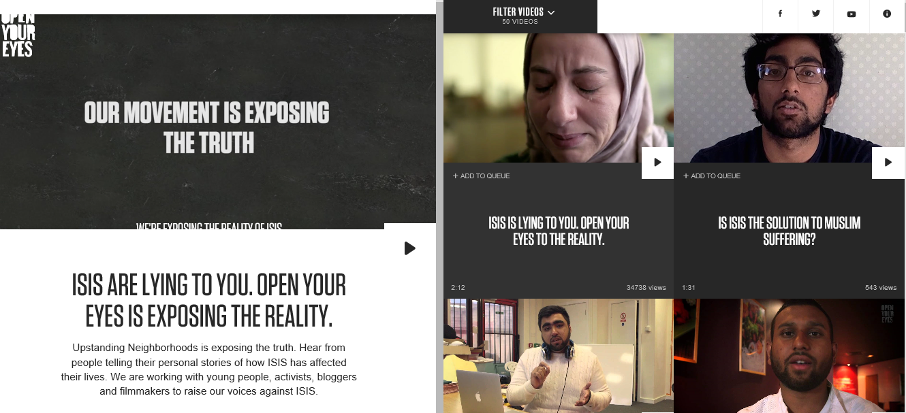
Nyisd ki a szemed
Notes:
Marjolein

Slide 104
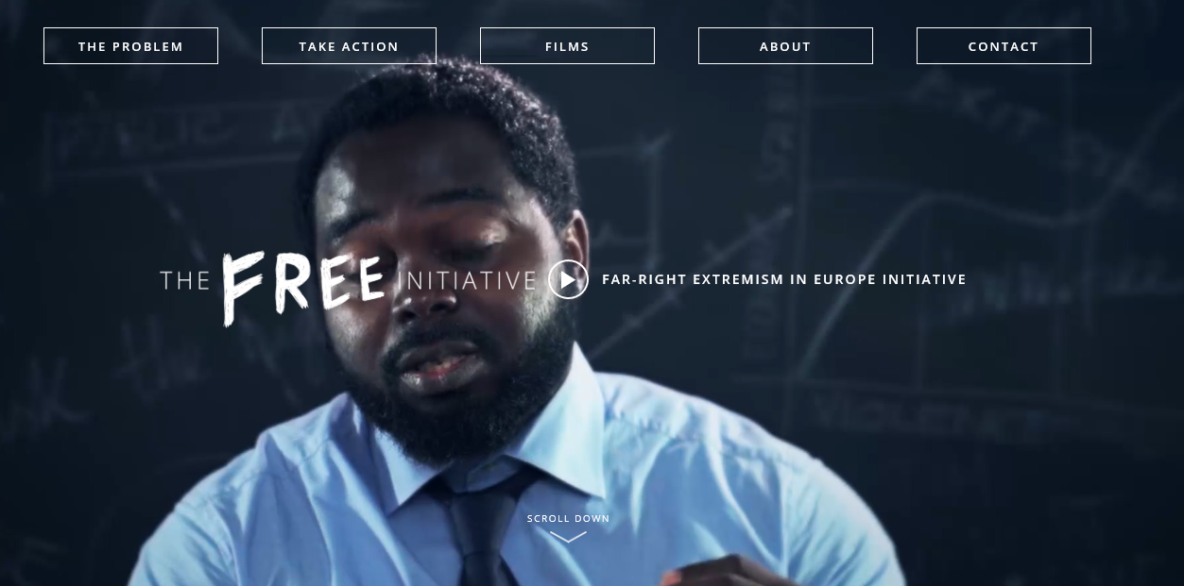
INGYENES kezdeményezés
Notes:
Marjolein

Slide 105
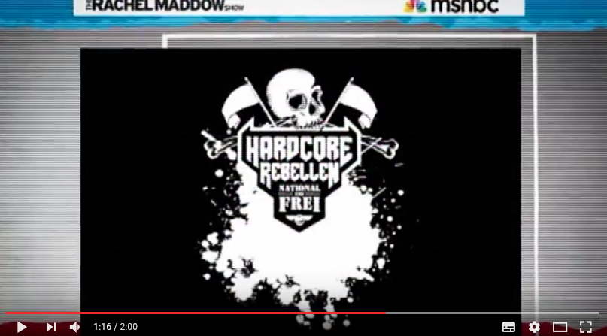
Exit Germany, trójai póló

Slide 106
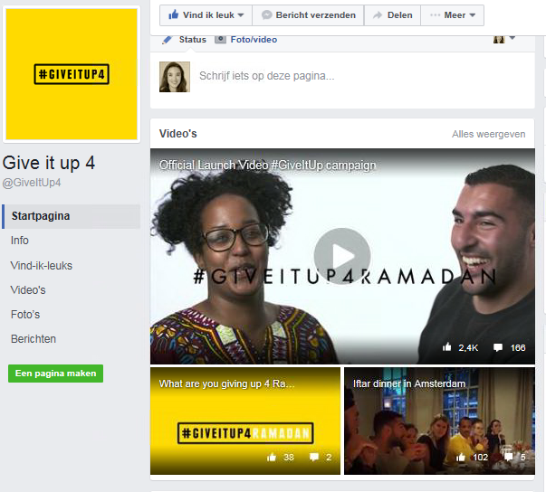
Add fel a ramadánért

Slide 107
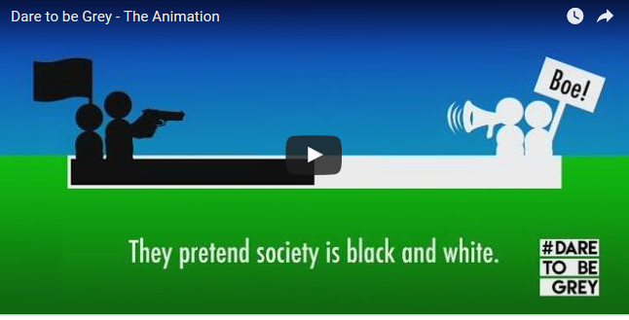
Merj szürkének lenni

Slide 108
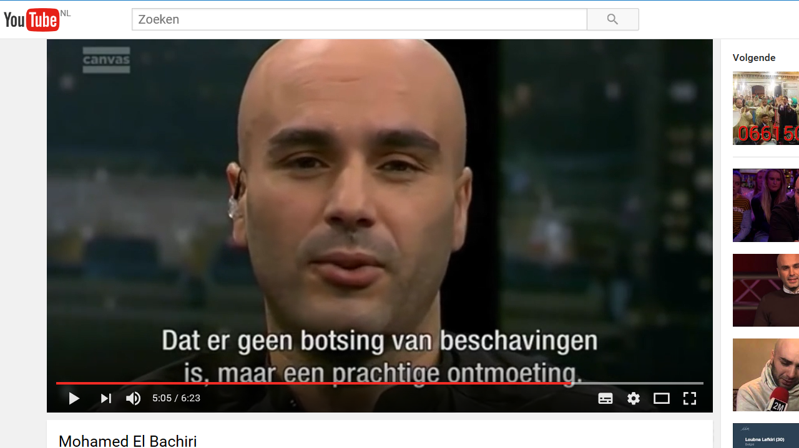
Notes:
Mohamed El Bachiri
A szeretet dzsihádja – könyv formában is
https://t.co/KIn4Wv78ZI

Slide 109
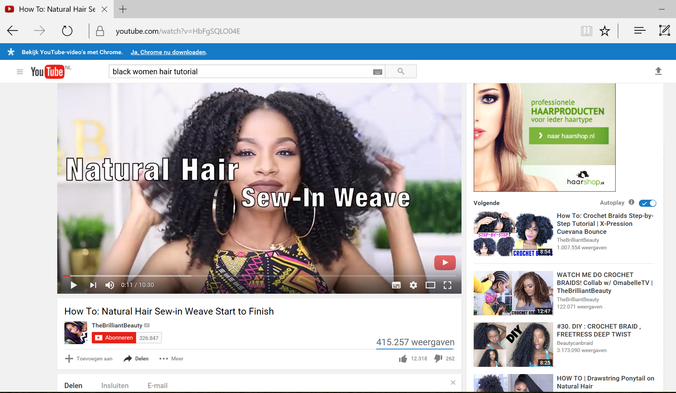
Példa
Video van fekete haj
Notes:
Példa egy hiteles üzenetátadóra
A YouTube-on számos „Hogyan kell” videót találhatnak fekete nőktől utasításokkal arra, hogy hogyan készítsék el a frizurájukat. Ez magában foglal olyan dolgokat is, hogy a természetes hajba hogyan dolgozzanak be hajhosszabbításokat, hogyan göndörítsék a fekete hajat, hogyan tegyék egyedivé a fej első részére helyezendő parókát. Ezeket a videókat nők tették fel a YouTube-ra, akik észrevették, hogy ilyen szépségápolási programokat nem sugároz a hagyományos televízió. A fekete nők érdeklődését a szépségápolási ötletek iránt figyelmen kívül hagyták.
Ezért a „célközönségbe” tartozó emberek elkezdtek saját maguk ilyen videókat készíteni. Ez nagyon hitelessé teszi őket.
https://youtu.be/HbFgSQLO04E

Slide 110
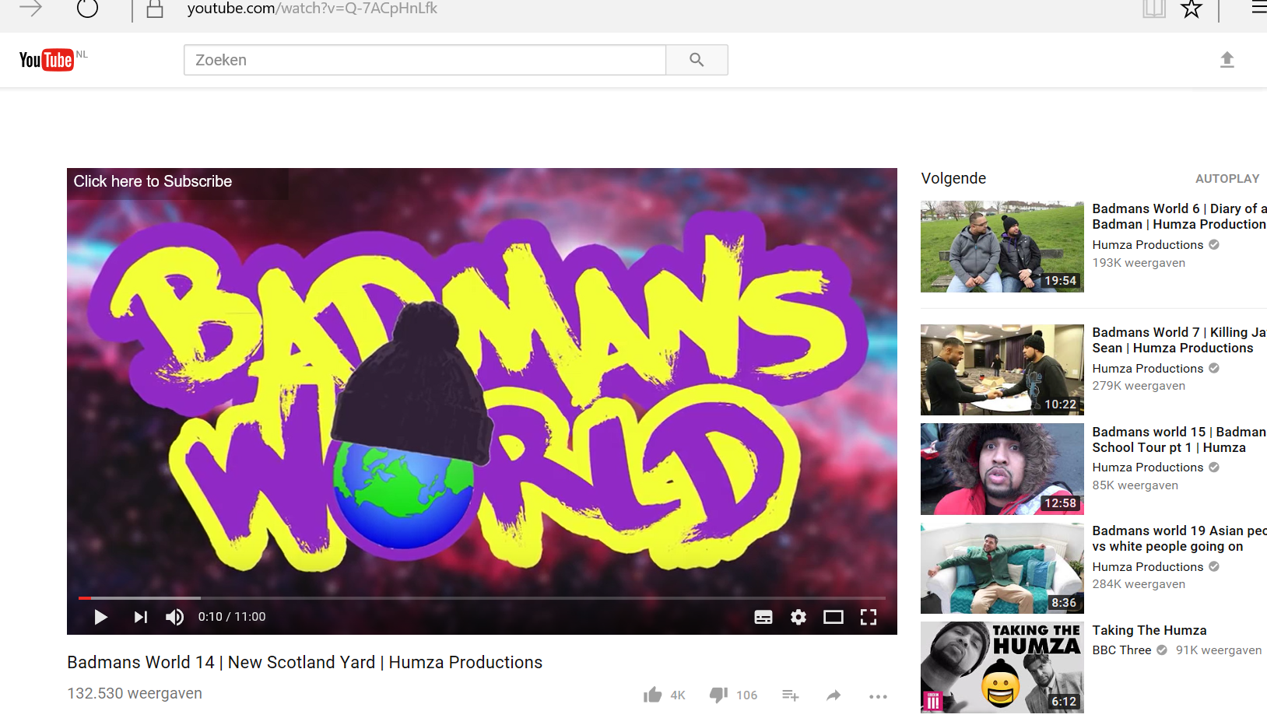
Notes:
Példa a hiteles hangra
Humza Arshad: Badmans World 14 | New Scotland Yard | Humza Productions
https://www.youtube.com/watch?v=Q-7ACpHnLfk

Slide 111

Notes:
Támogassák a gyűlöletet
Ez egy olyan kampány, ahol minden egyes bejelentett gyűlöletbeszédért támogatást nyújtanak a menekültek számára.
https://www.youtube.com/watch?v=ykH6peLv1wk (a videót eltávolították)
http://www.hasshilft.de/index_en.html

Slide 112
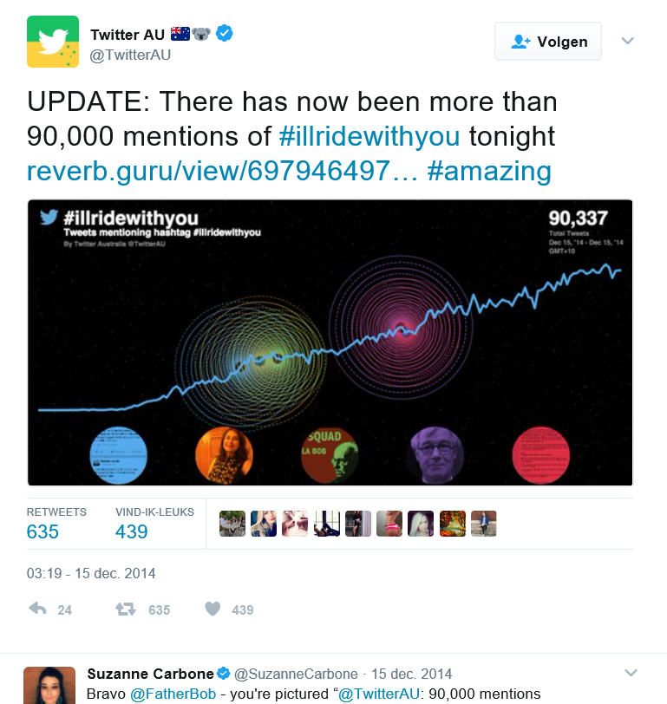
Hivatkozás…
Notes:
Note to trainer: I’ll ride with you started as an online twitter campaign immediately after racial insult event in Australia. The hashtag and its cause became adopted by a national educational programme.
2014. december
A hétfői túszdráma az ausztráliai Sydneyben talán véget ért, de az eseményt övező körülmények – melynek keretében a 16 órányi dráma alatt három ember, többek között a túszejtő is életét vesztette, és további négy ember megsebesült – továbbra is tisztázatlanok. Keveset lehet tudni a történtekért feltételezhetően felelős Man Monisról, valamint arról a rendőri műveletről, amely véget vetett a drámának.
Az esemény által keltett bizonytalanság közepette többen felzúdultak online az ausztráliai muszlimok ellen. Ahogy a beszámolók gyorsan terjedtek a túszdrámáról – beleértve a túszejtő vallási és nemzeti hovatartozását, valamint azt, hogy a történetben egy fekete zászló is szerepet kapott a shahada szóval, amely a muszlim hiteskü neve – a Twitteren az esemény elsődleges hashtagje, a #SydneySiege kezdett kaput nyitni az internet eseti és előre várhatóan megjelenő kevésbé kedvező oldalának. Teret kaptak az idegengyűlölő és muszlimellenes tweetek, az Ausztrál Védelmi Liga, egy ultrajobbos csoport pedig erőszakos fellépéssel fenyegetett Sydney muszlim többségű külvárosában, Lakembában.
Facebook
Egy vonaton egy utas a beszámolók szerint észrevette, hogy egy muszlim nő leveszi a hidzsábját, vélhetően azért, mert félt, hogy célponttá válik. Az utas azt mondta neki, hogy tegye vissza, és felajánlotta, hogy szolidaritásból elkíséri. Így vette kezdetét a #IllRideWithYou. A hashtag rohamtempóban terjedt el az interneten, és még ma is divatos az egész világon, órákkal a túszdráma vége után.
Forrás: https://www.theatlantic.com/international/archive/2014/12/illridewithyou-hashtag-sydney-siege-anti-islam-australia/383765/

